Slide 1

LOGISTIKA - CVIČENÍ
M. Rössler

Slide 2
CÍL
Zopakovat se studenty základy manažerského rozhodování.
Vysvětlit podstatu matematického modelování.
Připravit studenty pro aplikace lineárního programování.
Vybavit studenty základními přístupy k řešení úloh lineárního programování v praxi logistického managementu:
  Úlohu výrobního plánování.
  Dopravní problém.
  Přiřazovací problém.
  Směšovací problém.
  Nutriční problém.
  Optimalizace portfolia.
  Úlohu o dělení materiálu.
  Rozvrhování reklamy.
Připravit studenty na řešení základních úloh v rámci řízení zásob.
Připravit studenty pro řešení úkolů v rámci případové studie, zadané v Praxi.

Slide 3
OSNOVA
Manažerské funkce
Rozhodování
Kvalitativní a kvantitativní analýza
Modelování
Lineární programování a jeho základní úlohy
Úloha výrobního plánování
Dopravní problém
Přiřazovací problém
Směšovací problém
Nutriční problém
Optimalizace portfolia
Úloha o dělení materiálu
Rozvrhování reklamy
Simplexová metoda
Řízení zásob
literatura

Slide 4
ROZHODOVÁNÍ
Proces, který dělá každý z nás, aniž si to mnohdy uvědomujeme (mnohdy nepovažujeme rozhodnutí z nejrůznějších důvodů za důležitá).
Totéž platí i v podnikatelském prostředí.
Rozhodování by měla být věnována podstatně větší pozornost.
Důsledky špatných rozhodnutí mají ekonomicky katastrofální následky.
V podmínkách manažerského rozhodování souvisí pojem rozhodování s manažerskými funkcemi.

Slide 5
MANAŽERSKÉ FUNKCE
Jsou typické činnosti, které manažer vykonává v rámci své práce.
Koncepce H. Fayola:
  Plánování (Planning)
  Organizování (Organizing)
  Přikazování (Directing)
  Koordinace (Coordinating)
  Kontrola (Controlling)
Nejrozšířenější manažerské funkce (H. Koontz, H. Weihrich):
  Plánování (Planning)
  Organizování (Organizing)
  Výběr a rozmisťování spolupracovníků (Staffing)
  Vedení lidí (Leading)
  Kontrola (Controlling)

Slide 6
SEKVENČNÍ MANAŽERSKÉ FUNKCE
Realizují se postupně (byť se mohou částečně překrývat) – v praxi se všechny manažerské funkce navzájem propojují a kvalitativně podmiňují. Řízení pak považujeme za umění sladit tyto funkce v jeden celek.
Jimi prostupují paralelní (průběžné) manažerské funkce.

Slide 7
PARALELNÍ (PRŮBĚŽNÉ) MANAŽERSKÉ FUNKCE
Analyzování řešených problémů (Analysis)
Rozhodování (Decision Making)
Implementace ( Implementation)
Rozhodování se nejčastěji uplatňuje
v plánování.

Slide 8
MATICOVÉ ZOBRAZENÍ MANAŽERSKÝCH FUNKCÍ

Slide 9
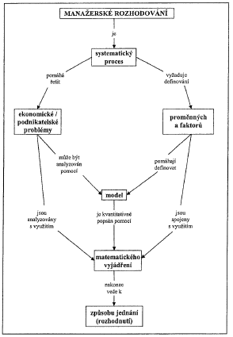
SCHÉMA MANAŽERSKÉHO ROZHODOVÁNÍ

Slide 10
TEORIE ROZHODOVÁNÍ
Aplikace teorie rozhodování – rozhodovací analýza (slouží v hospodářské praxi na podporu řešení rozhodovacích problémů).
Teorie rozhodování za rizika – rozhodovatel
v době rozhodování disponuje informací
o pravděpodobnostním rozdělení situací.
V opačném případě hovoříme o teorii rozhodování za neurčitosti.

Slide 11
DVĚ STRÁNKY ROZHODOVÁNÍ
Stránka meritorní – věcná, obsahová stránka rozhodování, která odráží odlišnosti jednotlivých rozhodovacích procesů.
Stránka procedurální – formálně-logická.

Slide 12
ROZHODOVACÍ PROCES
Rozhodovacími procesy rozumíme procesy řešící rozhodovací problémy (problémy s více, minimálně dvěma, variantami řešení).
Rozhodovací proces začíná v okamžiku, kdy rozhodovateli (manažerovi) vznikne rozhodovací problém (čímž se stává předmětem rozhodování).
Problémy mohou být ve firmě již reálně existující, nebo potenciální – závislé na vývoji firmy a jejím okolí.

Slide 13
ZÁKLADNÍ PRVKY ROZHODOVACÍHO PROCESU
Cíl rozhodování – stav firmy nebo jejího okolí, kterého má být dosaženo.
Kritérium rozhodování – dle něj se rozhodovací proces realizuje (může být kvantitativní nebo kvalitativní).
Subjekt a objekt rozhodování (subjekt –jednotlivec nebo skupina, objekt – organizační jednotka, kde byl problém formulován a stanoven cíl řešení).
Varianty rozhodování a jejich stavy – možný způsob jednání rozhodovatele, vedoucí ke splnění stanovených cílů.
Stav světa – budoucí situace, které mohou ve firmě, jejím okolí, realizaci variant, nastat (ovlivňují důsledky).

Slide 14
POZNATKY ROZHODOVACÍHO PROCESU
Subjekt pojímá rozhodovací problém na podkladě vlastních zkušeností.
V procesu shromažďování informací mají lidé sklon vyhledávat informace, které jsou v souladu s jejich vlastním chápáním problému a opomíjet informace, které jsou v rozporu s jejich chápáním rozhodovacího procesu.
Rozhodovatelé mají tendenci vyhledávat informace, které podporují jimi preferovanou variantu a znevažovat informace, které svědčí proti této variantě.

Slide 15
FÁZE ROZHODOVACÍHO PROCESU
Analýza okolí – zjišťování podmínek, vyvolávajících nutnost rozhodovat, identifikace rozhodovacích problémů a stanovení jejich příčin.
Návrh řešení – hledání, tvorba, rozvíjení a analýza možných směrů činnosti.
Volba řešení – hodnocení variantních směrů činnosti navržených v předchozí etapě, které směřují k volbě varianty určené k realizaci.
(Kontrola výsledků) – je zaměřena na hodnocení skutečně dosažených výsledků varianty po její realizaci a k jejímu posouzení vzhledem k předem stanoveným cílům.

Slide 16
KVALITATIVNÍ A KVANTITATIVNÍ ANALÝZA
Z hlediska metodiky řešení manažerského problému je možné aplikovat kvalitativní nebo kvantitativní analýzu, přičemž obecný postup rozhodovacího problému zůstane zachován.

Slide 17
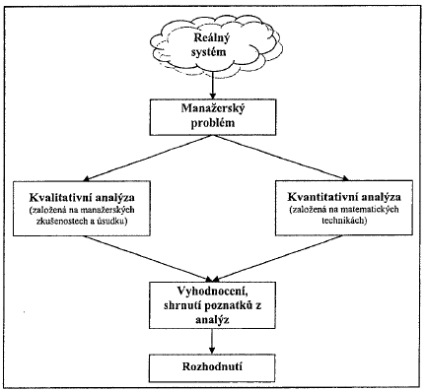
ROZHODOVACÍ PROCES

Slide 18
KVALITATIVNÍ ANALÝZA
Postup, kdy rozhodujícím faktorem při rozboru daného problému jsou znalosti, zkušenosti
a správný odhad konkrétního manažera.
Různá rozhodnutí se zde posuzují z hlediska jejich možných dopadů na celý systém, ale bez přímých číselných propočtů – tyto propočty nejsou ani (vzhledem na množství vlivů či nejasnou definici všech vstupujících vlivů) možné.

Slide 19
KVANTITATIVNÍ ANALÝZA
Postup, kdy pro rozbor daného problému využíváme kvantitativní data – údaje, které lze vyjádřit numericky.
Na základě těchto dat a předpokládaných vazeb mezi nimi se obvykle sestaví kvantitativní model zkoumaného systému a jeho řešením získáme požadované numerické údaje potřebné pro vlastní rozhodnutí.
Rozhodující jsou zde znalosti nejrůznějších matematických technik a schopnosti manažera sestavit vhodný model (vhodný – dostatečně jednoduchý, aby jej bylo možné vyřešit dostupnými prostředky a zároveň stále ještě odpovídající pro daný účel a reálnému systému.
Zodpovědnost za rozhodnutí nese vždy rozhodovatel a ne model, případně něco či někdo jiný!

Slide 20
DŮVODY PRO POUŽITÍ KVANTITATIVNÍ ANALÝZY
Rozhodovací problém je složitý a manažer nemůže nalézt kvalitní řešení bez pomoci kvantitativních specialistů, kteří tento problém popíší pomocí vhodného modelu.
Rozhodovací problém je velmi důležitý (např. jsou s nimi spojeny vysoké náklady) a manažer si přeje mít důkladnou analýzu před tím, než učiní rozhodnutí.
Rozhodovací problém je nový a manažer nemá s jeho řešením předchozí zkušenosti – proto vyžaduje před vlastním rozhodnutím výsledky kvantitativní analýzy, aby měl k dispozici základnu pro své další úvahy.
Rozhodovací problém se opakuje a manažer šetří čas, úsilí
a prostředky tím, že provádění rutinních rozhodnutí přenechává,
v minulosti již verifikovaným kvantitativním postupům (modelům).

Slide 21
POSTUP APLIKACE KVANTITATIVNÍ ANALÝZY
Zjištění problému.
Definice problému.
Ekonomický model.
Matematický model.
Řešení modelu.
Interpretace výsledků.
Implementace řešení.
Verifikace modelu.

Slide 22
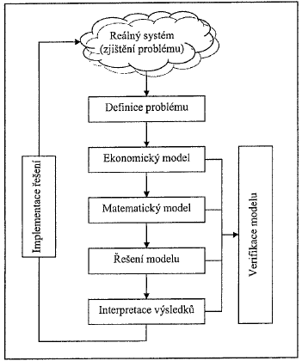
PROCES KVANTITATIVNÍ ANALÝZY

Slide 23
KLASIFIKACE ROZHODOVACÍCH PROBLÉMŮ
Podle času – statické a dynamické.
Podle počtu kritérií – jednokriteriální a vícekriteriální.
Podle úrovně řízení – strategické, taktické, operativní.
Podle toho, zda důsledky variant závisí nebo nezávisí na strategii – konfliktní a nekonfliktní.
Podle subjektu rozhodování – individuální
a skupinové.
Podle postupu řešení – algoritmizovatelné
a nealgoritmizovatelné.
Podle struktury – dobře strukturované problémy
a špatně strukturované rpoblémy.

Slide 24
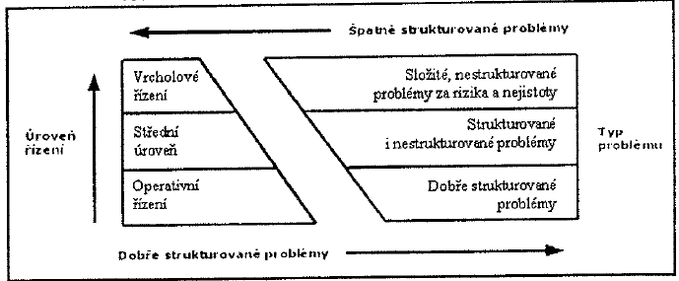
TYPY ROZHODOVACÍCH PROBLÉMŮ PODLE ÚROVNĚ ŘÍZENÍ

Slide 25
MODEL
Modelování je proces, jehož výsledkem je model.
Modely využíváme pro studium složitých jevů, objektů nebo systémů ve vědě a technice.

Slide 26
MODELOVÁNÍ
Podstatou modelování je proces, při němž se původní systém (originál) zobrazuje jiným umělým systémem (modelem), přičemž chování obou systémů je vzájemně analogické.
V procesu tvorby modelu dochází z hlediska přesnosti k redukci vzhledem k původnímu systému – tato redukce představuje záměrně zjednodušený obraz podstatných znaků reality: model je vždy nedokonalým obrazem reality.

Slide 27
ZÁKLADNÍ ZÁSADA MODELOVÁNÍ
Vytvořený model musí vyjadřovat zejména ty aspekty daného jevu, objektu či systému, které jsou z hlediska řešeného problému důležité!

Slide 28
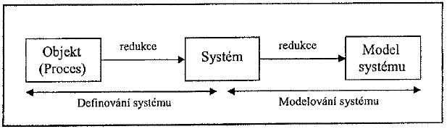
MODELOVÁNÍ SYSTÉMU

Slide 29
IDENTIFIKACE
Identifikací systému rozumíme určení matematického popisu – určení matematického modelu vlastností systému, přičemž dochází redukci systému.
V procesu identifikace systému a modelování se pracuje s informacemi, dělenými podle charakteru:
  Empirické informace – získávají se pomocí pozorování identifikovaného objektu a prostřednictvím měření se kvantifikují, dále se uchovávají a při tvorbě modelu se pomocí vhodných prostředků zpracovávají.
  Apriorní informace – doposud existující poznatky
  o pozorovaných objektech, příp. příbuzných objektech.

Slide 30
IDENTIFIKACE SYSTÉMU

Slide 31
SIMULACE
Simulací rozumíme využití modelu k ověření jeho činnosti – reakce na různé vstupní signály.
V této souvislosti hovoříme
o experimentování s modelem.

Slide 32
LINEÁRNÍ PROGRAMOVÁNÍ
Lineární programování patří k jedné z nejvíce propracovaným a nejčastěji aplikovaným metodám operační analýzy.
Lineární programování:
  „Programování“ – synonymum k plánování, vytváření programů (scénářů) budoucího vývoje.
  „Lineární“ – veškeré vazby v matematických modelech lineárního programování jsou vazbami lineárními – všechny matematické funkce zde použité jsou funkcemi lineárními.

Slide 33
POSTUP FORMULACE ÚLOHY LINEÁRNÍHO PROGRAMOVÁNÍ
Formulace ekonomického modelu.
Formulace matematického modelu.
Výpočet matematického modelu.
Ekonomická či věcná interpretace řešení.

Slide 34
EKONOMICKÝ MODEL ÚLOHY LINEÁRNÍHO PROGRAMOVÁNÍ

Slide 35
MATEMATICKÝ MODEL ÚLOHY LINEÁRNÍHO PROGRAMOVÁNÍ

Slide 36
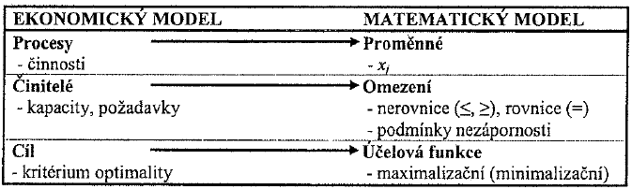
VZTAH EKONOMICKÉHO MODELU
A MATEMATICKÉHO MODELU

Slide 37
TYPY ÚLOH LINEÁRNÍHO PROGRAMOVÁNÍ
Úloha výrobního plánování.
Dopravní problém.
Přiřazovací problém.
Směšovací problém.
Nutriční problém.
Optimalizace portfolia.
Úloha o dělení materiálu.
Rozvrhování reklamy.

Slide 38
ÚLOHA VÝROBNÍHO PLÁNOVÁNÍ

Slide 39
ÚLOHA VÝROBNÍHO PLÁNOVÁNÍ - ZADÁNÍ
Vedení firmy vyrábějící rybářské potřeby se rozhodlo uvést na trh nové typy obalu na rybářské pruty ve dvou provedeních – standardní a luxusní. Distributoři firmy toto rozhodnutí uvítali a zavázali se zakoupit veškerou produkci těchto obalů na příští dva měsíce. Je známo, že limitující faktory při výrobě jsou spotřeba látky a spotřeba strojového času při vyhotovení (šití). Manažer výroby analyzoval tyto kritické faktory a vyvodil následující závěry:
  Na každý kus luxusního provedení obalu je potřeba 2 m látky a šití potrvá 0,4 h.
  Na každý kus standardního provedení obalu je potřeba 4 m látky a šití potrvá 0,3 h.
K dispozici je celkem 900 m látky a zařízení na šití bude v plánovaném období (příští dva měsíce) k dispozici pouze 12 h. Ekonomické oddělení po analýze výrobních nákladů a dojednaných prodejních cen dospělo k závěru, že za každý vyrobený luxusní obal bude zisk firmy činit 500,- Kč a za každý standardní obal 800,- Kč.
Naplánujte výrobní program tak, aby bylo dosaženo co nejvyššího zisku při omezených zdrojích.

Slide 40
SOUHRN ČÍSELNÝCH ÚDAJŮ PLÁNOVÁNÍ VÝROBY
 | V₁ (luxusní obal) | V₂ (standardní obal) | Dispoziční množství
Spotřeba látky (m) | 2 | 4 | 900
Spotřeba času (h) | 0,4 | 0,3 | 120
Zisk | 500 | 800

Slide 41
DEFINOVÁNÍ ROZHODOVACÍCH PROMĚNNÝCH
Problém bude vyřešen, budeme-li znát výrobní program firmy pro obaly na rybářské pruty (počet luxusních a počet standardních provedení těchto obalů, které máme vyrábět tak, aby celkový zisk dosahoval maximální hodnoty.
X1 – počet vyrobených luxusních obalů
X2 – počet vyrobených standardních obalů

Slide 42
DEFINOVÁNÍ OMEZENÍ ÚLOHY - I
Omezující podmínka č. 1: omezení na celkovou spotřebu látky (≤ 900m)
Každý kus luxusního obalu (spotřeba 2 m látky) – na výrobu X1 kusů: 2*X1
Každý kus standardního provedení obalu (spotřeba 4m látky) – na výrobu X2 kusů: 4*X2
Celková spotřeba látky při výrobě:
2*X1 + 4*X2
Výsledné omezení: 2*X1 + 4*X2 ≤ 900

Slide 43
DEFINOVÁNÍ OMEZENÍ ÚLOHY - II
Omezující podmínka č. 2: Omezení na celkovou spotřebu strojového času (šití) ≤ 120 hodin strojového času zařízení na šití
Šití každého kusu luxusního provedení obalu:
0,4 h – na výrobu X1 ks tedy 0,4*X1
Šití každého kusu standardního provedení obalu 0,3 h – na výrobu X2 ks tedy 0,3*X2
Celková spotřeba strojového času při výrobě: 0,4*X1 + 0,3*X2
Výsledné omezení: 0,4*X1 + 0,3*X2 ≤ 120

Slide 44
DEFINOVÁNÍ KRITÉRIA OPTIMALITY
Cílem analýzy uvedeného problému firmy je maximalizace celkového zisku z výroby nového typu obalu na rybářské pruty. Účelová funkce modelu musí tento zisk vyjadřovat.
Celkový zisku = zisk za vyrobené luxusní obaly + zisk za vyrobené standardní obaly = zisk za jeden obal * počet vyrobených kusů.
Pro luxusní obaly je zisk za jeden vyrobený kus předpokládán ve výši 500,- Kč a vyrobeno bude X1 kusů těchto obalů – zisk za vyrobené luxusní obaly: 500*X1.
Pro standardní obaly je zisk za jeden vyrobený kus předpokládán ve výši 800,- Kč a vyrobeno bude X2 těchto obalů – zisk za vyrobené standardní obaly: 800*X2
Účelová funkce Z, vyjadřující celkový zisk: Z = 500*X1 + 800*X2, přičemž hodnotu této funkce budeme maximalizovat.

Slide 45
DEFINOVÁNÍ OBLIGÁTNÍCH PODMÍNEK – PODMÍNKY NEZÁPORNOSTI
Pro tento případ by bylo možné vyžadovat kromě nezápornosti i celočíselnost výsledného řešení (počty obalů) – pro jednoduchost však požadujeme pouze podmínky nezápornosti.
Pro proměnné definované v modelu musí platit: X1 ≥ 0, X2 ≥ 0.

Slide 46
VÝSLEDNÝ LINEÁRNÍ MATEMATICKÝ MODEL
Kompletní výsledná podoba matematického modelu úlohy lineárního programování:
  Maximalizuj Y = 500*X1 + 800*X2
  Za podmínek:
    2*X1 + 4*X2 ≤ 900
    0,4*X1 + 0,3*X2 ≤ 120
    X1 ≥ 0
    X2 ≥ 0

Slide 47
DOPRAVNÍ PROBLÉM

Slide 48
DOPRAVNÍ PROBLÉM I
Dopravní problém patří do skupiny distribučních úloh lineárního programování. Někdy (díky odlišné struktuře matematického modelu) je řazen také mezi speciální úlohy lineárního programování.

Slide 49
DOPRAVNÍ PROBLÉM - ZADÁNÍ
Stavební firma pracuje na třech různých stavbách
v místech A, B a C. V následujícím týdnu je potřebné zabezpečit na tyto stavby dodávky písku o objemu 45 m³ pro stavbu A, 30 m³ pro stavbu B a 60 m³ pro stavbu C. Firma vlastní dvě pískovny, které však z kapacitních důvodů mohou v požadovaný týden pro účely staveb A, B a C poskytnout nejvýše 80 m³ (první pískovna) a 65 m³ (druhá pískovna). V tabulce (viz dále) jsou uvedeny náklady, které byly vykalkulovány na přepravu 1 m³ písku pro každou možnou trasu přepravy, tedy z každé pískovny na každou stavbu. Úkolem je zásobit stavby požadovaným množstvím písku tak, aby celkové náklady na jeho přepravu byly co nejnižší.

Slide 50
SOUHRN ÚDAJŮ DOPRAVNÍ ÚLOHY
 | Stavba A | Stavba B | Stavba C | Kapacita (m3 )
1. pískovna | 120 | 85 | 105 | 80
2. pískovna | 90 | 145 | 160 | 65
Požadavky (m3) | 45 | 30 | 60

Slide 51
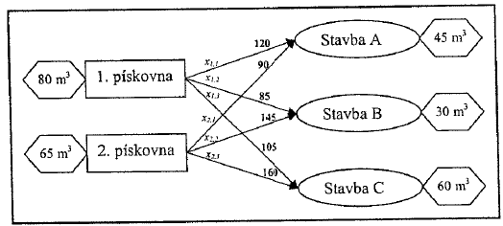
GRAFICKÉ ZNÁZORNĚNÍ DOPRAVNÍHO PROBLÉMU

Slide 52
DOPRAVNÍ PROBLÉM II
Přepravu písku mezi dvěma pískovnami
a třemi stavbami lze uskutečnit po celkem šesti různých trasách (označeny šipkami). Jednotkové náklady na přepravu 1 m³ písku vyplývají z tabulky.

Slide 53
DEFINOVÁNÍ ROZHODOVACÍCH PROMĚNNÝCH
Problém bude vyřešen tehdy, když budeme znát množství písku, které musíme převézt po jednotlivých možných trasách na příslušné stavby.
Pro každou možnou trasu definujeme jednu proměnnou (množství písku po ní přepravovaného – obecně x_{i,j} – množství písku přepravovaného z i-té pískovny na j-tou stavbu v m³):
  x_{1,1} - počet m³ písku přepravovaného z 1. pískovny na stavbu A,
  x_{1,2} - počet m³ písku přepravovaného z 1. pískovny na stavbu B,
  x_{1,3} - počet m³ písku přepravovaného z 1. pískovny na stavbu C,
  x_{2,1} - počet m³ písku přepravovaného z 2. pískovny na stavbu A,
  x_{2,2} - počet m³ písku přepravovaného z 2. pískovny na stavbu B,
  x_{2,3} - počet m³ písku přepravovaného z 2. pískovny na stavbu C.

Slide 54
DEFINOVÁNÍ OMEZENÍ ÚLOHY
Při přepravě musíme respektovat podmínky:
  nepřekročit kapacity jednotlivých pískoven (zdrojů),
  splnit požadavky všech staveb (zákazníků).
Odtud formulujeme omezující podmínky:
  kapacitní omezující podmínky,
  podmínky zabezpečující splnění požadavku jednotlivých staveb.

Slide 55
KAPACITNÍ OMEZUJÍCÍ PODMÍNKY
První pískovna může poskytovat nejvýše 80 písku a druhá pískovna nejvýše 65 písku v požadovaném týdnu – celkové množství písku vyvážené z každé z těchto pískoven nesmí převýšit uvedené kapacity:
  Celkové množství písku vyváženého z 1. pískovny (m³) ≤ 80,
  Celkové množství písku vyváženého z 2. pískovny (m³) ≤ 65.
Z první pískovny vyvážíme x_{1,1} m³ písku na stavbu A,
x_{1,2} m³ na stavbu B a x_{1,3} m³ na stavbu C – celkem tedy vyvážíme (x_{1,1} + x_{1,2} + x_{1,3}) m³ písku.
Obdobně z druhé pískovny vyvážíme (x_{2,1} + x_{2,2} + x_{2,3}) m³ písku.

Slide 56
VÝSLEDNÉ KAPACITNÍ PODMÍNKY
x_{1,1} + x_{1,2} + x_{1,3} ≤ 80
x_{2,1} + x_{2,2} + x_{2,3} ≤ 65

Slide 57
PODMÍNKY ZABEZPEČUJÍCÍ SPLNĚNÍ POŽADAVKU JEDNOTLIVÝCH STAVEB
Stavba A požaduje 45 m³ písku, stavba B požaduje
30 m³ písku a stavba C požaduje 60 m³ písku – celkové množství písku dovezené na tyto stavby
z obou pískoven musí splnit tyto požadavky:
  Celkové množství písku dovezené na stavbu A (m³) ≥ 45,
  Celkové množství písku dovezené na stavbu A (m³) ≥ 30,
  Celkové množství písku dovezené na stavbu A (m³) ≥ 60.

Slide 58
VÝSLEDNÉ PODMÍNKY
Na stavbu A přivážíme z první pískovny x_{1,1} m³ písku a z druhé pískovny x_{1,2} m³ písku. Celkem tedy na stavbu A přivážíme (x_{1,1} + x_{2,1}) m³ písku. Podobně na stavbu B přivážíme (x_{1,2} + x_{2,2}) m³ písku a na stavbu C přivážíme (x_{1,3} + x_{2,3}) m³ písku.
Výsledné podmínky:
  x_{1,1} + x_{2,1} ≥ 45
  x_{1,2} + x_{2,2} ≥ 30
  x_{1,3} + x_{2,3} ≥ 60

Slide 59
DEFINOVÁNÍ KRITÉRIA OPTIMALITY
Cílem stavební firmy je minimalizovat celkové dopravní náklady na přepravu písku – účelová funkce tedy musí tyto náklady vyjadřovat.
Celkové dopravní náklady = součet nákladů na všech trasách, přičemž platí, že náklady na jedné trase = náklady na převoz 1 m³ krát (*) počet vezených m³ písku - tedy:
  dopravní náklady na trase z 1. pískovny na stavbu A = 120*x_{1,1}
  dopravní náklady na trase z 1. pískovny na stavbu B = 85*x_{1,2}
  dopravní náklady na trase z 1. pískovny na stavbu C = 105*x_{1,3}
  dopravní náklady na trase z 2. pískovny na stavbu A = 90*x_{2,1}
  dopravní náklady na trase z 2. pískovny na stavbu B = 145*x_{2,2}
  dopravní náklady na trase z 2. pískovny na stavbu C = 160*x_{2,3}

Slide 60
ÚČELOVÁ FUNKCE, VYJADŘUJÍCÍ CELKOVÉ NÁKLADY
z = 120x_{1,1} + 85x_{1,2} + 105x_{1,3} + 90x_{2,1} + 145x_{2,2} + 160 x_{2,3}
Funkční hodnotu této funkce budeme při řešení výsledného modelu minimalizovat.

Slide 61
DEFINOVÁNÍ OBLIGÁTNÍCH PODMÍNEK
– PODMÍNKY NEZÁPORNOSTI
Z logiky úlohy je zřejmé, že není možné převážet záporná množství písku. Z toho důvodu musí pro všechny proměnné definované v matematickém modelu úlohy platit:
  X_{i,j} ≥ 0
  i = 1, 2
  j = 1, 2, 3

Slide 62
VÝSLEDNÝ LINEÁRNÍ MATEMATICKÝ MODEL
Minimalizuj:
  Z = 120x_{1,1} + 85x_{1,2} + 105x_{1,3} + 90x_{2,1} + 145x_{2,2} + 160x_{2,3}
Za podmínek:
  x_{1,1} + x_{1,2} + x_{1,3} ≤ 80
  x_{2,1} + x_{2,2} + x_{2,3} ≤ 65
  x_{1,1} + x_{2,1} ≥ 45
  x_{1,2} + x_{2,2} ≥ 30
  x_{1,3} + x_{2,3} ≥ 60
  x_{i,j} ≥ 0
  i = 1, 2
  j = 1, 2, 3

Slide 63
PŘIŘAZOVACÍ PROBLÉM

Slide 64
PŘIŘAZOVACÍ PROBLÉM I
Přiřazovací problém je ve své podstatě speciálním případem dopravní úlohy a řadí se rovněž do skupiny tzv. „distribučních úloh“.
Cílem přiřazovacího problému je nalezení vzájemně jednoznačného přiřazení prvků jedné množiny prvkům druhé množiny tak, aby efekt tohoto přiřazení byl maximální. Tyto dvě definované množiny mají stejný počet prvků, nebo se tato skutečnost alespoň předpokládá,
a pokud nemají, doplní se fiktivními jednotkami.

Slide 65
PŘIŘAZOVACÍ PROBLÉM II
Stejného principu jako v přiřazovacím problému se využívá v úlohách, kdy se řeší problematika rozvrhování pracovníků na směny (služby). V těchto úlohách bývá definována celá řada omezujících podmínek, které vycházejí např. z kvalifikace pracovníků, z minimálního nebo pevně stanoveného počtu pracovníků, kteří musí být v jednom okamžiku na směně… Procesem v této úloze je přiřazení pracovníka v konkrétním čase na směnu, odpovídající proměnná může vyjadřovat, zda pracovník na danou směnu bude či nebude přiřazen (hodnota proměnné 1 nebo 0).

Slide 66
PŘIŘAZOVACÍ PROBLÉM - ZADÁNÍ
Autopůjčovna obdržela od tří klientů objednávky na zapůjčení vozidel s luxusním vybavením. K dispozici má právě tři vozidla, která splňují požadavky klientů. Bohužel každý automobil je fyzicky umístěn v jiné pobočce, které se nacházejí v různých regionech. Vozidla mají být klientům dovezena do místa bydliště, přičemž za tuto nadstandardní službu si autopůjčovna účtuje paušální poplatek. Vedení autopůjčovny si zjistilo vzdálenosti mezi bydlištěm každého z klientů a každé pobočky. Tyto informace obsahuje tabulka (viz dále). Problémem autopůjčovny tedy je rozhodnout, ze které pobočky má být odvezen automobil ke kterému klientovi tak, aby byla tato služba provedena s co nejnižšími náklady. Konkrétně to znamená, aby při odvozu automobilů z poboček ke klientům bylo ujeto co možná nejméně „mrtvých“ (tj. neplacených) kilometrů.

Slide 67
VZDÁLENOST KLIENTŮ A POBOČEK (km)
 | Klient č. 1 | Klient č. 2 | Klient č. 3
Pobočka č. 1 | 28 | 8 | 36
Pobočka č. 2 | 24 | 28 | 12
Pobočka č. 3 | 44 | 20 | 27

Slide 68
PŘIŘAZOVACÍ PROBLÉM III
Ze zadání úlohy vyplývá, že není možné tyto požadavky klientů dělit, což znamená, že nelze např. uspokojit určitého klienta tak, že mu splníme polovinu požadavku z jednoho zdroje
a druhou polovinu z jiného zdroje.
Z uvedeného faktu logicky plyne, že nás nebude zajímat jaké množství požadavku klientovi
z daného zdroje splníme, ale bude nás zajímat skutečnost, zda vůbec budeme konkrétní požadavek z daného zdroje uspokojovat či nikoliv.

Slide 69
PŘIŘAZOVACÍ PROBLÉM IV
Pro každou dvojici zdroj – klient máme tedy pouze dvě možnosti:
  1. bude klient z tohoto zdroje uspokojen (dostane z dané pobočky automobil)
  2. nebude klient z tohoto zdroje uspokojen (automobil dostane odjinud)
Na základě těchto skutečností budeme dále definovat rozhodovací proměnné matematického modelu úlohy.

Slide 70
DEFINOVÁNÍ ROZHODOVACÍCH PROMĚNNÝCH I
Pro vyřešení problému autopůjčovny musíme znát, z jaké pobočky pojede automobil
k danému klientovi. Musíme znát, jestli určitá pobočka přiřadí automobil určitému klientovi či nikoliv. Budeme-li znát tuto informaci pro všechny možnosti přiřazení pobočky
a klienta, bude úloha vyřešena.

Slide 71
DEFINOVÁNÍ ROZHODOVACÍCH PROMĚNNÝCH II
Pro každé možné přiřazení pobočky (konkrétního automobilu) a klienta definujeme jednu proměnnou, která bud vyjadřovat dvě možnosti, které mohou nastat:
  1. přiřazení se uskuteční,
  2. přiřazení se neuskuteční.
Tyto dvě možnosti budeme reprezentovat hodnotami proměnných:
  0 – přiřazení se neuskuteční,
  1 – přiřazení se uskuteční.

Slide 72
DEFINOVÁNÍ ROZHODOVACÍCH PROMĚNNÝCH III
Celkem v úloze existuje 9 (3*3) možných variant přiřazení automobilů a klientů – proto použijeme celkem 9 proměnných, které mají význam:
  x_{i,j} = 1 – auto z i-té pobočky dovezeme k j-tému klientovi,
  x_{i,j} = 0 – auto z i-té pobočky nedovezeme k j-tému klientovi
  i = 1, 2, 3 (pobočky)
  j = 1, 2, 3 (klienti)

Slide 73
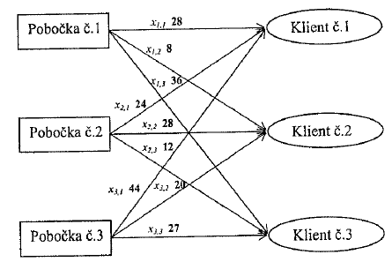
GRAFICKÉ ZNÁZORNĚNÍ PŘIŘAZOVACÍHO PROBLÉMU

Slide 74
DEFINOVÁNÍ ROZHODOVACÍCH PROMĚNNÝCH IV
Z hlediska typu použitých proměnných jde
o celočíselné proměnné – v tomto případě konkrétně o tzv. „bivalentní (dvouhodnotové, nula-jednotkové) celočíselné proměnné“.
Rozlišování modelů podle typu použitých proměnných je velmi důležité zejména ve fázi vlastního řešení modelu – podle typu použitých proměnných obvykle volíme i konkrétní metodu, pomocí níž danou úlohu řešíme!

Slide 75
DEFINOVÁNÍ OMEZENÍ ÚLOHY
Při přistavování automobilu musíme dodržet, aby:
  každý klient dostal alespoň jeden automobil,
  každá pobočka může poskytnout nejvýše jeden automobil.
Toto omezení zformulujeme v podobě omezujících podmínek:
  splnění požadavku klientů,
  nepřekročení kapacit poboček.

Slide 76
SPLNĚNÍ POŽADAVKU KLIENTŮ
Každý klient dostal alespoň jeden automobil – alespoň z jedné pobočky musí být jeden automobil klientovi přiřazen, alespoň jedna
z proměnných x_{i,j} musí být pro daného j-tého klienta rovna jedné a tato skutečnost musí platit pro všechny klienty:
  x_{1,1} + x_{2,1} + x_{3,1} ≥ 1
  x_{1,2} + x_{2,2} + x_{3,2} ≥ 1
  x_{1,3} + x_{2,3} + x_{3,3} ≥ 1

Slide 77
NEPŘEKROČENÍ KAPACIT POBOČEK
Každá pobočka může poskytnout nejvýše jeden automobil – z jedné pobočky může být přiřazen automobil nejvýše jednomu klientovi, nejvýše jedna z proměnných x_{i,j} může být pro danou
i-tou pobočku rovna jedné (tato skutečnost musí platit pro všechny pobočky):
  x_{1,1} + x_{1,2} + x_{1,3} ≤ 1
  x_{2,1} + x_{2,2} + x_{2,3} ≤ 1
  x_{3,1} + x_{3,2} + x_{3,3} ≤ 1

Slide 78
DEFINOVÁNÍ KRITÉRIA OPTIMALITY
Cílem autopůjčovny je minimalizace celkem ujetých kilometrů při přistavování automobilů klientům. Účelová funkce modelu musí vyjadřovat tyto ujeté kilometry.
Celkem ujeté kilometry = součet ujetých kilometrů na jednotlivých trasách, přičemž platí, že ujeté kilometry na jedné trase = délka této trasy * rozhodnutí, zda bude trasa použita či nikoliv (ve formě 0; 1 rozhodovací proměnné).

Slide 79
ÚČELOVÁ FUNKCE
Účelová funkce z, která vyjadřuje celkové ujeté kilometry:
  z = 28x_{1,1} + 8x_{1,2} + 36x_{1,3} + 24x_{2,1} + 28x_{2,2} + 12x_{2,3} + 44x_{3,1} + 20x_{3,2} + 27x_{3,3}
Funkční hodnotu této funkce budeme při řešení výsledného modelu minimalizovat.

Slide 80
DEFINOVÁNÍ OBLIGÁTNÍCH PODMÍNEK
Proměnné definované v modelu naší úlohy mohou nabývat pouze dvou hodnot – 0 a 1:
    x_{i,j} = {0;1} , i = 1, 2, 3; j = 1, 2, 3

Slide 81
VÝSLEDNÝ LINEÁRNÍ MATEMATICKÝ MODEL
  Minimalizuj:
  z = 28x_{1,1} + 8x_{1,2} + 36x_{1,3} + 24x_{2,1} + 28x_{2,2} + 12x_{2,3} + 44x_{3,1} + 20x_{3,2} + 27x_{3,3}
  Za podmínek:
  x_{i,j} = {0;1} , i = 1, 2, 3; j = 1, 2, 3
  x_{1,1} + x_{2,1} + x_{3,1} ≥ 1
  x_{1,2} + x_{2,2} + x_{3,2} ≥ 1
  x_{1,3} + x_{2,3} + x_{3,3} ≥ 1
  x_{1,1} + x_{1,2} + x_{1,3} ≤ 1
  x_{2,1} + x_{2,2} + x_{2,3} ≤ 1
  x_{3,1} + x_{3,2} + x_{3,3} ≤ 1

Slide 82
SMĚŠOVACÍ PROBLÉM

Slide 83
SMĚŠOVACÍ PROBLÉM I
Směšovací problém řeší problematiku vytvoření směsi předem požadovaných vlastností. Pro tvorbu této směsi jsou
k dispozici určité komponenty, kdy hledáme jejich optimální skladbu s ohledem na dodržení stanovených parametrů směsi
a s cílem minimalizovat náklady na tvorbu směsi.

Slide 84
SMĚŠOVACÍ PROBLÉM - ZADÁNÍ
V ocelárně je nutné (pro dodržování kvality oceli) docílit správné složení vsázky do pecí
z hlediska složek (prvků), které má obsahovat. Tyto složky nebývají zpravidla k dispozici „čisté“, ale jsou obsaženy v surovinách, z nichž se vsázka tvoří. Složení vsázky o hmotnosti 1000 kg musí obsahovat nejméně 10 kg složky A, 5 kg složky B a 15 kg složky C. Požadujeme, aby výsledná vsázka byla získána s vynaložením minimálních nákladů.

Slide 85
SOUHRNNÉ ÚDAJE SMĚŠOVACÍ ÚLOHY
 |  | Suroviny |  |  |  |  | Jednotka
 |  | 1 | 2 | 3 | 4 | 5
Obsah složky v 1 kg suroviny | Složka A | 0,2 | 1,4 |  | 2,3 | 0,5 | dkg
 | Složka B | 12,4 | 6 | 32,1 | 0,8 | 8,2 | g
 | Složka C | 26 | 15,8 | 4,5 |  | 19,9 | mg
Cena (Kč/kg) |  | 0,8 | 1 | 0,6 | 1,6 | 2

Slide 86
SMĚŠOVACÍ PROBLÉM II
Tento problém budeme moci považovat za vyřešený, pokud budeme znát množství jednotlivých surovin, ze kterých se vsázka tvoří
s tím ohledem, aby tato vsázka byla, při splnění daných limitů, co nejlevnější.
Hledaná množství vstupních surovin můžeme číselně vyjádřit dvěma způsoby:
  Konkrétním množstvím (v kg) každé z pěti surovin ve výsledné vsázce (např. o hmotnosti 1000 kg)
  Poměrným množstvím (bezrozměrná veličina) každé z pěti surovin ve výsledné vsázce (podíl dané suroviny na celku, kdy celek tvoří 1000 kg).

Slide 87
SMĚŠOVACÍ PROBLÉM III
Je zřejmé, že v každém z uvedených způsobů volby proměnných dojdeme k poněkud odlišnému matematickému modelu. Oba dva však budou funkčně korektní a při správné interpretaci vypočtených výsledků poskytnou stejně kvalitní optimální řešení úlohy, což znamená, že cena výsledné vsázky o hmotnosti
1000 kg bude shodná.
(Pro úplnost budou dále konstruovány matematické modely oběma variantami.)

Slide 88
SMĚŠOVACÍ PROBLÉM – VARIANTA 1

Slide 89
DEFINOVÁNÍ ROZHODOVACÍCH PROMĚNNÝCH
Celkem máme k dispozici 5 vstupních surovin, proto použijeme pět proměnných x_{i} vyjadřujících konkrétní množství (v kg) každé suroviny ve výsledné vsázce:
x_{i} - počet kilogramů i-té suroviny ve vsázce
o hmotnosti 1000 kg.

Slide 90
DEFINOVÁNÍ OMEZENÍ ÚLOHY
Výsledná vsázka o hmotnosti 1000 kg musí obsahovat - s ohledem na nutnost rovnosti váhových jednotek obou stran nerovnic, převedeme požadavky kladené na výslednou vsázku o hmotnosti 1000 kg na shodné hmotnostní jednotky – dekagramy (dkg), gramy (g) a miligramy (mg):
  nejméně 10 kg (1000 dkg) složky A,
  nejméně 5 kg (5000 g) složky B,
  nejméně 15 kg (15000 mg) složky C.

Slide 91
FORMULOVÁNÍ OMEZUJÍCÍCH PODMÍNEK I
Součet složky A ze všech surovin ve vsázce
o hmotnosti 1000 kg ≥ 1000.
Součet složky B ze všech surovin ve vsázce
o hmotnosti 1000 kg ≥ 5000.
Součet složky C ze všech surovin ve vsázce
o hmotnosti 1000 kg ≥ 15000.
Výsledné omezující podmínky:
  0,2x₁ + 1,4x₂ + 2,3x₄ + 0,5x₅ ≥ 1000
  12,4x₁ + 6x₂ + 32,1x₃ + 0,8x₄ + 8,2x₅ ≥ 5000
  26x₁ + 15,8x₂ + 4,5x₃ + 19,9x₅ ≥ 15000

Slide 92
FORMULOVÁNÍ OMEZUJÍCÍCH PODMÍNEK II
Vzhledem k tomu, že musí být dodržena hmotnost vsázky (1000 kg) a předpokládáme, že výsledná vsázka neobsahuje, kromě pěti vstupních surovin další surovinu, musí součet těchto surovin být roven 1000 kg.
Omezující podmínka hmotnosti vsázky:
  x₁ + x₂ + x₃ + x₄ + x₅ = 1000

Slide 93
DEFINOVÁNÍ KRITÉRIA OPTIMALITY I
Cílem je minimalizace ceny surovin, které používáme při tvorbě vsázky tak, aby výsledná vsázka byla co nejlevnější. Účelová funkce matematického modelu musí vyjadřovat celkovou cenu surovin ve vsázce
o hmotnosti 1000 kg. Celková cena výsledné vsázky o hmotnosti 1000 kg = součet cen všech surovin v této vsázce, přičemž platí, že cena
i-té suroviny ve vsázce o hmotnosti
1000 kg = cena za 1 kg * počet kg i-té suroviny.

Slide 94
DEFINOVÁNÍ KRITÉRIA OPTIMALITY II
Výsledná účelová funkce (funkční hodnotu „z“ této funkce budeme při řešení výsledného modelu minimalizovat):
  z = 0,8x₁ + 1x₂ + 0,6x₃ + 1,6x₄ + 2x₅

Slide 95
DEFINOVÁNÍ OBLIGÁTNÍCH PODMÍNEK – PODMÍNKY NEZÁPORNOSTI
Není možné pro výslednou vsázku použít záporná množství surovin:
  x_{i} ≥ 0
  i = 1, 2, 3, 4, 5

Slide 96
VÝSLEDNÝ LINEÁRNÍ MATEMATICKÝ MODEL (VARIANTA 1)
Minimalizuj:
    z = 0,8x₁ + 1x₂ + 0,6x₃ + 1,6x₄ + 2x₅
Za podmínek:
  0,2x₁ + 1,4x₂ + 2,3x₄ + 0,5x₅ ≥ 1000
  12,4x₁ + 6x₂ + 32,1x₃ + 0,8x₄ + 8,2x₅ ≥ 5000
  26x₁ + 15,8x₂ + 4,5x₃ + 19,9x₅ ≥ 15000
  x₁ + x₂ + x₃ + x₄ + x₅ = 1000
  x_{i} ≥ 0
  i = 1, 2, 3, 4, 5

Slide 97
SMĚŠOVACÍ PROBLÉM – VARIANTA 2

Slide 98
DEFINOVÁNÍ ROZHODOVACÍCH PROMĚNNÝCH
K dispozici je pět vstupních surovin – použijeme pět proměnných x_{i}, které vyjadřují poměrné množství (bezrozměrná veličina) každé suroviny ve výsledné vsázce
o hmotnosti 1000 kg.:
  x_{i} - podíl i-té suroviny ve výsledné vsázce
  o hmotnosti 1000 kg, x_{i} ≤ 1

Slide 99
DEFINOVÁNÍ OMEZENÍ ÚLOHY
Obdobně jako u varianty 1 bude matematický model obsahovat tři omezující podmínky zabezpečující dodržení stanovených limitů na obsah složky A, B, C. Obsahy, které lze získat z jednotlivých surovin jsou přepočteny na celek (1000 ks vsázky).
Výsledné omezující podmínky:
  200x₁ + 1400x₂ + 2300x₄ + 500x₅ ≥ 1000
  12400x₁ + 6000x₂ + 32100x₃ + 800x₄ + 8200x₅ ≥ 5000
  26000x₁ + 15800x₂ + 4500x₃ + 19900 ₅ ≥ 15000
Protože se jedná o poměrná množství surovin v celku (ve vsázce
o hmotnosti 1000 kg) a výsledná vsázka neobsahuje, kromě pěti vstupních surovin, žádnou další surovinu, musí součet těchto pěti podílů surovin tvořit celek – tedy se musí rovnat jedné:
  x₁ + x₂ + x₃ + x₄ + x₅ = 1

Slide 100
DEFINOVÁNÍ KRITÉRIA OPTIMALITY
Budeme minimalizovat celkové ceny surovin, které nám tvoří výslednou vsázku, tím způsobem, aby tato vsázka byla co nejlevnější. Účelová funkce modelu tedy musí vyjadřovat celkovou cenu surovin ve vsázce o hmotnosti 1000 kg, přičemž cena i-té suroviny ve vsázce
o hmotnosti 1000 kg = cena za 1000 kg * podíl
i-té suroviny.
Výsledná účelová funkce:
  z = 800x₁ + 1000x₂ + 600x₃ + 1600x₄ + 2000x₅

Slide 101
DEFINOVÁNÍ OBLIGÁTNÍCH PODMÍNEK – PODMÍNKY NEZÁPORNOSTI
Žádná surovina nemůže mít záporný podíl na výsledné vsázce. Její podíl může nabývat pouze hodnot v intervalu od 0 do 1, kdy:
  0 reprezentuje, že příslušná surovina není ve výsledné vsázce obsažena,
  1 reprezentuje, že vsázka je tvořena pouze touto surovinou.
Skutečnost, že žádné nemůže být větší než 1, je dána podmínkou rovnice celku:
  x_{i} ≥ 0
  i = 1, 2, 3, 4, 5

Slide 102
VÝSLEDNÝ LINEÁRNÍ MATEMATICKÝ MODEL (VARIANTA 2)
Minimalizuj:
  Z = 800x₁ + 1000x₂ + 600x₃ + 1600x₄ + 2000x₅
Za podmínek:
  200x₁ + 1400x₂ + 2300 ₄ + 500x₅ ≥ 1000
  12400x₁ + 6000x₂ + 32100 ₃ + 800x₄ + 8200x₅ ≥ 5000
  26000x₁ + 15800x₂ + 4500x₃ + 19900x₅ ≥ 15000
  x₁ + x₂ + x₃ + x₄ + x₅ = 1
  x_{i} ≥ 0
  i = 1, 2, 3, 4, 5

Slide 103
NUTRIČNÍ PROBLÉM

Slide 104
NUTRIČNÍ PROBLÉM - I
Nutriční problém (úloha o výživě) je speciálním typem směšovacího problému. Úloha bývá formulována jako problém návrhu denní dávky výživy pro konkrétního jedince, při dodržování požadavků na zastoupení jednotlivých výživových látek
s cíle minimalizovat náklady na takovou dávku.

Slide 105
NUTRIČNÍ PROBLÉM - ZADÁNÍ
Denní dávka výživy pro skupinu dospělých osob by měla mít energetickou hodnotu v rozmezí od 15000 do 20000 kJ, měla by obsahovat minimálně 80 g bílkovin, 15 mg železa
a 100 jednotek vitaminu A. Pro zabezpečení uvedených požadavků je k dispozici 8 základních druhů potravin. Jejich složení z hlediska uvažovaných komponent (vždy na 100 g dané potraviny) a jejich cena v Kč za 100 g je uvedena v tabulce (viz dále). V denní dávce výživy může být přitom od každé potraviny maximálně 400 g a minimálně 100 g.

Slide 106
VSTUPNÍ ÚDAJE (NUTRIČNÍ PROBLÉM)
Potravina (100 g) | Energie (kJ) | Bílkoviny (g) | Železo (mg) | Vitamin A (jedn.) | Cena (Kč/100 g)
Maso vepřové | 1200 | 18,4 | 3,1 | 20 | 12,00 Kč
Máslo | 3000 | 0,6 | 0,2 | 2500 | 11,20 Kč
Chléb | 1160 | 7,2 | 0,8 | 0 | 1,50 Kč
Brambory | 300 | 1,6 | 0,6 | 40 | 0,70 Kč
Jablka | 240 | 0 | 0,5 | 60 | 1,80 Kč
Sýr Eidam | 1260 | 31,2 | 0,6 | 1100 | 10,60 Kč
Kuře | 650 | 20,2 | 1,5 | 0 | 6,50 Kč
Jogurt bílý | 450 | 7 | 0,2 | 260 | 3,20 Kč

Slide 107
NUTRIČNÍ PROBLÉM - II
Problém budeme moci považovat za vyřešený, pokud budeme znát takovou skladbu výživy (množství jednotlivých potravin v navržené denní dávce výživy), která bude respektovat všechny uvedené požadavky a současně bude co nejlevnější.

Slide 108
DEFINOVÁNÍ ROZHODOVACÍCH PROMĚNNÝCH
Proměnné budou v matematickém modelu vyjadřovat množství jednotlivých potravin ve stovkách gramů v navržené denní dávce výživy.
Celkem máme k dispozici osm základních druhů potravin, proto v matematickém modelu použijeme osm proměnných x_{i}, které vyjadřují konkrétní množství jednotlivých potravin ve stovkách gramů v navržené denní dávce výživy:
  x_{i} - množství i-té potraviny ve 100 g.

Slide 109
DEFINOVÁNÍ OMEZENÍ ÚLOHY
Každé výživové komponentě bude odpovídat jedna omezující podmínka, s výjimkou energie, kde budou omezující podmínky dvě (její omezení je definováno intervalově).
Současně každá z proměnných bude shora
i zdola omezena, protože maximální množství každé potraviny ve výsledné denní dávce výživy je 400 g a minimální množství je 100 g.

Slide 110
FORMULOVÁNÍ OMEZUJÍCÍCH PODMÍNEK
Součet výživové komponenty „Energie“ ze všech potravin ve výživě ≤ 20000.
Součet výživové komponenty „Energie“ ze všech potravin ve výživě ≥ 15000.
Součet výživové komponenty „Bílkoviny“ ze všech potravin ve výživě ≥ 80.
Součet výživové komponenty „Železo“ ze všech potravin ve výživě ≥ 15.
Součet výživové komponenty „Vitamin A“ ze všech potravin ve výživě ≥ 10000.
Minimální použití všech potravin ve 100 g ≥ 1.
Maximální použití všech potravin ve 100 g ≤ 4.

Slide 111
VÝSLEDNÉ PODMÍNKY
1200x₁ + 3000x₂ + 11600x₃ + 300x₄ + 240x₅ + 1260x₆ + 650x₇ + 450x₈ ≤ 20000
1200x₁ + 3000x₂ + 1160x₃ + 300x₄ + 240x₅ + 1260x₆ + 650x₇ + 450x₈ ≥ 15000
18,4x₁ + 0,6x₂ + 7,2x₃ + 1,6x₄ + 31,2x₆ + 20,2x₇ + 7x₈ ≥ 80
3,1x₁ + 0,2x₂ + 0,8x₃ + 0,6x₄ + 0,5x₅ + 0,6x₆ + 1,5x₇ + 0,2x₈ ≥ 15
20x₁ + 2500x₂ + 40x₄ + 60x₅ + 1100x₆ + 260x₈ ≥ 10000
x_{i} ≥ 1; i = 1, 2, 3, 4, 5, 6, 7, 8
x_{i} ≤ 4; i = 1, 2, 3, 4, 5, 6, 7, 8
(Kdybychom uvažovali hodnoty proměnných pouze v celých číslech, bylo by potřeba k výše uvedeným podmínkám doplnit i podmínky celočíselnosti pro všechny proměnné.)

Slide 112
DEFINOVÁNÍ KRITÉRIA OPTIMALITY
Cílem je minimalizovat celkové náklady na složení denní dávky výživy při respektování omezujících podmínek.
Účelová funkce matematického modelu musí vyjadřovat celkové náklady denní dávky výživy.
Celkové náklady denní dávky výživy = součet cen všech potravin, přičemž platí, že cena i-té potraviny = cena za 100g * počet gramů i-té potraviny.

Slide 113
VÝSLEDNÁ ÚČELOVÁ FUNKCE
Z = 12x₁ + 11x₂ + 1,5x₃ + 0,7x₄ + 1,8x₅ + 10,6x₆ + 6,5x₇ + 3,2x₈
Funkční hodnotu této funkce budeme minimalizovat.

Slide 114
VÝSLEDNÝ LINEÁRNÍ MATEMATICKÝ MODEL
Minimalizuj:
z = 12x₁ + 11x₂ + 1,5x₃ + 0,7x₄ + 1,8x₅ + 10,6x₆ + 6,5x₇ + 3,2x₈
Za podmínek:
1200x₁ + 3000x₂ + 11600x₃ + 300x₄ + 240x₅ + 1260x₆ + 650x₇ + 450x₈ ≤ 20000
1200x₁ + 3000x₂ + 1160x₃ + 300x₄ + 240x₅ + 1260x₆ + 650x₇ + 450x₈ ≥ 15000
18,4x₁ + 0,6x₂ + 7,2x₃ + 1,6x₄ + 31,2x₆ + 20,2x₇ + 7x₈ ≥ 80
3,1x₁ + 0,2x₂ + 0,8x₃ + 0,6x₄ + 0,5x₅ + 0,6x₆ + 1,5x₇ + 0,2x₈ ≥ 15
20x₁ + 2500x₂ + 40x₄ + 60x₅ + 1100x₆ + 260x₈ ≥ 10000
x_{i} ≥ 1; i = 1, 2, 3, 4, 5, 6, 7, 8
x_{i} ≤ 4; i = 1, 2, 3, 4, 5, 6, 7, 8

Slide 115
OPTIMALIZACE PORTFOLIA

Slide 116
OPTIMALIZACE PORTFOLIA I
Optimalizace portfolia (optimalizace rozdělení investic) patří do skupiny
tzv. „finančního plánování“.
Řešením modelu lineárního programování
je obvykle určení objemu investic do jednotlivých investičních variant s cílem maximalizovat očekávaný výnos, případně minimalizovat riziko.

Slide 117
OPTIMALIZACE PORTFOLIA - ZADÁNÍ
Investor chce investovat jistou částku svých volných peněžních prostředků do cenných papírů. S pomocí makléře se rozhoduje mezi následujícími variantami: akcie A, akcie B, státní pokladniční poukázky, dluhopis A, dluhopis B a depozitní certifikáty. Po analýze makléř odhadl očekávaný výnos (v % p.a.) jednotlivých investic a dále odhadl míru rizika, vyjádřenou bezrozměrným koeficientem ve stupnici 0 – 10 (čím vyšší riziko investice, tím vyšší hodnota koeficientu), u jednotlivých investičních příležitostí. Informace o očekávaném výnosu a rizikovosti investic jsou uvedeny v tabulce (viz dále). Investor rozhodl, že míra rizika celého portfolia, definované jako vážený průměr z rizik jednotlivých investičních variant (kde váhy jsou dány podíly dané investice v celku), nesmí přesáhnout hodnotu 5. Investiční strategie dále předpokládá, že do obou dluhopisů by mělo být investováno minimálně 40% celkové částky a státní pokladniční poukázky by měly být nakoupeny v minimálně dvojnásobném objemu než akcie A a B celkem. Kvůli diverzifikaci by měl být podíl jakékoliv varianty v portfoliu maximálně 30%. Cílem je nalezení takové sklady portfolia, aby byl maximalizován celkový očekávaný výnos při respektování investiční strategie.

Slide 118
POPIS INVESTIČNÍCH VARIANT
INVESTICE | Očekávaný výnos (v % p.a.) | Míra rizika
Akcie A | 18,0 | 10
Akcie B | 12,0 | 7
Pokladniční poukázky | 6,5 | 1
Dluhopis A | 8,5 | 3
Dluhopis B | 9,25 | 5
Depozitní certifikáty | 8,0 | 2

Slide 119
OPTIMALIZACE PORTFOLIA II
Podobně jako u směšovací úlohy je možné hodnotu investice vyjádřit:
  objemově – jako konkrétní množství investovaných peněz,
  poměrově – jako podíl dané varianty ve výsledném portfoliu.
Podle zvoleného způsobu budeme definovat proměnné
a sestavovat příslušný matematický model.
Protože v naší úloze celkovou investovanou částku sice neznáme, ale můžeme ji považovat za jednotkovou (nebo 100%), sestavíme model druhým z uvedených způsobů – tedy poměrově.
Uvedený problém budeme považovat za vyřešený, pokud budeme znát procentní podíly investic v celkovém portfoliu.

Slide 120
DEFINOVÁNÍ ROZHODOVACÍCH PROMĚNNÝCH
Celkem máme k dispozici 6 investičních variant, proto použijeme šest proměnných x_{i} vyjadřujících podíl
(v %) dané investice v celkovém portfoliu:
  x_{i} procentní podíl i-té varianty investiční příležitosti
  v celkovém portfoliu.
Jednotlivé varianty označíme indexem i podle pořadí v tabulce:
  i = 1, 2 pro investice do akcií A, B,
  i = 3 pro investici do pokladničních poukázek,
  i = 4, 5 pro investice do dluhopisů A, B,
  i = 6 pro investici do depozitních certifikátů.

Slide 121
DEFINOVÁNÍ OMEZENÍ ÚLOHY I
Ze zadání vyplývají následující omezení, které zformulujeme do podoby lineárních omezujících podmínek:
Celková investovaná částka je rovna 100%:
  x₁ + x₂ + x₃ + x₄ + x₅ + x₆ = 100
Celková míra rizika by neměla přesáhnout hodnotu 5:
  (10x₁ + 7x₂ + 1x₃ + 3x₄ + 5x₅ + 2x₆)/(x₁ + x₂ + x₃ + x₄ + x₅ + x₆) ≤ 5
  (po úpravě 5x₁ + 2x₂ - 4x₃ - 2 x₄ - 3x₆ ≤ 0)

Slide 122
DEFINOVÁNÍ OMEZENÍ ÚLOHY II
Do obou dluhopisů by mělo být investováno minimálně 40%:
  x₄ + x₅ ≥ 40
Pokladniční poukázky mají být nakoupeny
v minimálně dvojnásobném objemu než oba druhy akcií celkem:
  x₃ ≥ 2(x₁ + x₂)
  (po úpravě -2x₁ - 2x₂ + x₃ ≥ 0)
Maximální podíl každé investice je stanoven na 30%:
  x_{i} ≤ 30
  i = 1, 2, 3, 4, 5, 6

Slide 123
DEFINOVÁNÍ KRITÉRIA OPTIMALITY
Cílem je maximalizace očekávaného výnosu
z provedených investic. Účelová funkce modelu musí vyjadřovat celkový očekávaný výnos z realizovaných investic.
Celkový očekávaný výnos z investic = součet očekávaného výnosu u jednotlivých variant, přičemž platí, že:
  očekávaný výnos u i-té investiční varianty = (odhadnutý výnos (v %) i-té varianty)/100*(procentní podíl i-té varianty).
Výsledná účelová funkce je tedy následující:
  Z = 0,18x₁ + 0,12x₂ + 0,065x₃ + 0,085x₄ + 0,0925x₅ + 0,08x₆

Slide 124
DEFINOVÁNÍ OBLIGÁTNÍCH PODMÍNEK –
PODMÍNKY NEZÁPORNOSTI
Není možné investovat záporné objemy peněz:
    x_{i} ≥ 0
    i = 1, 2, 3, 4, 5, 6

Slide 125
VÝSLEDNÝ LINEÁRNÍ MATEMATICKÝ MODEL
  Maximalizuj:
    Z = 0,18x₁ + 0,12x₂ + 0,065x₃ + 0,085x₄ + 0,0925x₅ + 0,08x₆
Za podmínek:
  x₁ + x₂ + x₃ + x₄ + x₅ + x₆ = 100
5x₁ + 2x₂ - 4x₃ - 2 x₄ - 3x₆ ≤ 0
  x₄ + x₅ ≥ 40
-2x₁ - 2x₂ + x₃ ≥ 0
  x_{i} ≤ 30
    x_{i} ≥ 0
    i = 1, 2, 3, 4, 5, 6

Slide 126
ÚLOHA O OPTIMÁLNÍM DĚLENÍ MATERIÁLU – „ŘEZNÁ ÚLOHA“

Slide 127
ÚLOHA O DĚLENÍ MATERIÁLU I
V klasické formulaci úlohy o dělení materiálu se jedná o stanovení nejvýhodnějšího postupu rozřezání větších celků na menší části.
Úloha o dělení materiálu (řezný problém, rozdělovací či krájecí úlohy) může být jednorozměrná, kde dělení je charakterizováno pouze jedním rozměrem (tyče, pásy konstantní šířky…), případně dvourozměrná, kdy se z plochy vyřezávají menší díly.

Slide 128
ÚLOHA O DĚLENÍ MATERIÁLU II
Jednorozměrný problém vede na úlohu lineárního programování.
Dvourozměrný problém je již výrazně složitější.
Každý větší celek lze na menší části rozřezat celou řadou způsobů.
Procesem se rozumí použití jednoho
z potenciálních způsobů.
Procesům odpovídají proměnné a hodnoty proměnných udávají kolikrát se ten který způsob dělení použije.

Slide 129
ÚLOHA O DĚLENÍ MATERIÁLU III
Poznámka:
  V praxi se tyto typy úloh aplikují i v situacích, kdy k fyzickému rozřezání či dělení materiálu na menší kusy vůbec nedojde.
  Jedná se např. o rozhodovací úlohy, kdy jde
  o pomyslné „dělení“ korby nákladního automobilu na prostor pro několik typů nákladů, který je potřeba odvézt…

Slide 130
ŘEZNÁ ÚLOHA - ZADÁNÍ
Podnik na výrobu železných konstrukcí potřebuje z dvoumetrových tyčí nařezat alespoň 52 tyčí délky 50 cm a alespoň 18 tyčí délky
80 cm. Přípustný je takový způsob řezání, kdy odpad nebude přesahovat 20 cm. Jakým způsobem má tyče řezat, aby získal požadovaný počet kratších tyčí:
  při minimální spotřebě výchozích dvoumetrových tyčí,
  s minimálním odpadem,
  s minimálním počtem řezů.

Slide 131
ÚLOHA O DĚLENÍ MATERIÁLU IV
Úloha bude vyřešena, pokud budeme znát celkový počet tyčí (s ohledem na první bod zadání) a způsob jejich rozřezání (s ohledem na zbývající dva body zadání), tj. budeme-li znát tzv. „řezné plány“.
Řezným plánem rozumíme jeden přesně daný způsob rozřezání tyče dané délky.

Slide 132
ÚLOHA O DĚLENÍ MATERIÁLU V
Před sestavením matematického modelu, pro určení optimálního řezného plánu, je nutné stanovit všechny možné způsoby (varianty) rozřezání dvoumetrových tyčí na tyče délky 50 cm a 80 cm.
Varianty, u kterých je odpad vyšší než 20 cm jsou nepřípustné!
Možnosti rozřezání tyčí zpracujeme do přehledné tabulky (viz dále).

Slide 133
POPIS ŘEZNÝCH PLÁNŮ PRO TYČE O DÉLCE 2m
 | Varianty řezání
 | V₁ | V₂
Délka 50 cm | 2 | 4
Délka 80 cm | 1 | 0
Odpad (cm) | 20 | 0
Počet řezů | 3 | 3

Slide 134
DEFINOVÁNÍ ROZHODOVACÍCH PROMĚNNÝCH
Identifikovali jsme dvě varianty rozřezání tyčí – zavedeme dvě proměnné x_{i}, které budou vyjadřovat počet kusů tyčí rozřezaných podle i-tého řezného plánu (i = 1, 2).

Slide 135
DEFINOVÁNÍ OMEZENÍ ÚLOHY
Při konstrukci matematického modelu musíme zohlednit nutnost nařezání stanoveného počtu tyčí. Toto omezení zformulujeme v podobě omezujících podmínek:
  Součet všech jednotlivými způsoby nařezaných 50-ti cm tyčí (v ks) ≥ 52.
  Součet všech jednotlivými způsoby nařezaných 80-ti cm tyčí (v ks) ≥ 18.
Výsledné podmínky:
  2x₁ + 4 x₂ ≥ 52
  x₁ ≥ 18

Slide 136
DEFINOVÁNÍ KRITÉRIA OPTIMALITY
Ze zadání úlohy vyplývají tři optimalizační kritéria:
  Minimalizace počtu výchozích tyčí (A).
  Minimalizace odpadu (B).
  Minimalizace počtu řezů (C).
Pro každé z těchto kritérií je nutné formulovat samostatnou účelovou funkci.

Slide 137
A – KRITÉRIUM MINIMALIZACE POČTU VÝCHOZÍCH TYČÍ
Cílem je nařezat požadované množství tyčí tak, aby celkový počet spotřebovaných tyčí byl co nejnižší – účelová funkce modelu musí vyjadřovat celkový počet spotřebovaných výchozích tyčí.
Celkem rozřežeme x₁ kusů tyčí podle prvního řezného plánu, x₂ kusů tyčí podle druhého řezného plánu, tzn. celkem rozřežeme (x₁+ x₂) kusů dvoumetrových tyčí.
Výsledná účelová funkce, kterou budeme minimalizovat:
z₁ = x₁+ x₂

Slide 138
B – KRITÉRIUM MINIMALIZACE ODPADU
Cílem je nařezat požadované množství tyčí tak, aby celkový odpad byl minimální – účelová funkce modelu musí vyjadřovat celkový odpad vzniklý z definovaných řezných plánů (V₁, V₂), což znamená:
  z 1. řezného plánu = velikost odpadu V₁ (cm) * počet kusů tyčí x₁ rozřezaných dle V₁
  z 2. řezného plánu = velikost odpadu V₂ (cm) * počet kusů tyčí x₂ rozřezaných dle V₂

Slide 139
C – KRITÉRIUM MINIMALIZACE POČTU ŘEZŮ
Cílem je nařezat požadované množství tyčí tak, aby celkový počet řezů byl minimální – účelová funkce modelu musí vyjadřovat celkový počet řezů spojený
s definovanými řeznými plány (V₁, V₂), což znamená:
  z 1. řezného plánu = počet řezů * počet kusů tyčí x₁ rozřezaných dle V₁
  z 2. řezného plánu = počet řezů * počet kusů tyčí x₂ rozřezaných dle V₂
Výsledná účelová funkce, kterou budeme minimalizovat:
z₃ = 3x₁ + 3x₂

Slide 140
DEFINOVÁNÍ OBLIGÁTNÍCH PODMÍNEK – PODMÍNKY NEZÁPORNOSTI
Podle žádného řezného plánu není možné rozřezat záporné množství tyčí.
Dále je nutno si uvědomit, že není možné rozřezat např. polovinu tyče jedním způsobem a zbytek jiným způsobem – proto je v řezném plánu typická podmínka celočíselnosti proměnných:
x_{i} ≥ 0
celočíselné i = 1, 2

Slide 141
VÝSLEDNÝ LINEÁRNÍ MATEMATICKÝ MODEL
Minimalizuj:
  z₁ = x₁ + x₂ (minimalizace počtu výchozích tyčí)
  z₂ = 20x₁ (minimalizace odpadu)
  z₃ = 3x₁ + 3x₂ (minimalizace počtu řezů)
za podmínek:
  2 x₁ + 4x₂ ≥ 52
  x₁ ≥ 18
  x_{i} ≥ 0
  celočíselné i = 1, 2

Slide 142
ROZVRHOVÁNÍ REKLAMY

Slide 143
ROZVRHOVÁNÍ REKLAMY I
Rozvrhování reklamy („Media Selection Problem“) je marketingová aplikace lineárního programování. Typickým úkolem je rozdělení disponibilních prostředků na reklamu do jednotlivých médií (TV, rozhlas, časopisy, noviny…), která přicházejí do úvahy pro reklamu uvažovaného produktu.
V úlohách tohoto typu se zpravidla jedná
o maximalizaci celkového účinku reklamy, který může být měřen počtem osob „oslovených“ reklamou
z předem definované kategorie osob, na kterou je reklama prioritně zaměřena.

Slide 144
ROZVRHOVÁNÍ REKLAMY – ZADÁNÍ ÚLOHY
Reklamní agentura dostala zakázku na zpracování měsíční reklamní kampaně jistého produktu penzijního pojištění. Celkový objem prostředků uvolněný na tuto kampaň je 10 mil. Kč. Pro reklamu přichází do úvahy pět médií: televize, rozhlas, časopisy, noviny, venkovní poutače. Na základě pravidelných průzkumů, které má agentura k dispozici, bylo odhadnuto, že 1000,- Kč prostředků vynaložených na reklamu
v uvedených pěti médiích povede k „oslovení“ 750, 420, 300, 360
a 180 osob. Při plánování reklamy je třeba dodržovat omezení určená zadavatelem zakázky:
  do televize a rozhlasu dohromady nelze umístit více než 50% celkového rozpočtu na reklamu,
  do každého z pěti médií je třeba umístit alespoň 10% celkového rozpočtu,
  do každého z pěti médií nelze umístit více než 30% celkového rozpočtu,
  reklamu je třeba rozvrhnout tak, aby reklamou bylo „osloveno“:
    alespoň 2,5 mil. osob ve věku od 30 do 50 let,
    alespoň 0,8 mil. osob v příjmové skupině nad 10 000,- Kč měsíčně,
    alespoň 1,5 mil. osob s minimálně středoškolským vzděláním.

Slide 145
ROZVRHOVÁNÍ REKLAMY II
Tabulka (viz dále) uvádí informace týkající se struktury diváků (čtenářů) příslušných médií
z uvedených tří hledisek. Koeficienty udávají vždy počet osob dané kategorie „zasažených“ reklamou na 1000,- Kč vynaložených prostředků.
Uvedený problém budeme moci považovat za vyřešený, pokud budeme znát finanční částky, které máme investovat do příslušných médií,
z celkového rozpočtu. Této formulaci přizpůsobme definování proměnných
i konstrukci vlastního modelu.

Slide 146
NEŘIDITELNÉ VSTUPY (ROZVRHOVÁNÍ REKLAMY)
 |  | Druh média
 |  | TV | Rozhlas | Časopis | Noviny | Poutače
 |  | Počet osob dané kategorie na 1 000 kč
Kategorie | Věk od 30 do 50 let | 320 | 280 | 140 | 240 | 120
 | Příjem nad 10 000 Kč | 120 | 90 | 60 | 60 | 50
 | Středoškolské vzdělání | 350 | 200 | 120 | 140 | 60

Slide 147
DEFINOVÁNÍ ROZHODOVACÍCH PROMĚNNÝCH
Celkem máme k dispozici pět druhů médií – použijeme pět proměnných x_{i}, které vyjadřují objem prostředků (z celkového objemu prostředků na reklamní kampaň) vynaložených do jednotlivých médií:
x_{i} - objem prostředků vynaložených do jednotlivých médií.

Slide 148
DEFINOVÁNÍ OMEZENÍ ÚLOHY I
Ze zadání vyplývají omezení, které zformulujeme do podoby lineárních omezujících podmínek:
  Celkový rozpočet reklamní kampaně nesmí překročit 10 mil. Kč:
x₁ + x₂ + x₃ + x₄ + x₅ ≤ 10
  Do TV a rozhlasu je možné investovat maximálně 50% z celkového rozpočtu na reklamu – tedy
  5 mil. Kč:
x₁ + x₂ ≤ 5

Slide 149
DEFINOVÁNÍ OMEZENÍ ÚLOHY II
  Do každého z pěti médií je nutno investovat alespoň 10% z celkového rozpočtu na reklamu, tedy 1 mil. Kč:
    x₁ ≥ 1; x₂ ≥ 1; x₃ ≥ 1; x₄ ≥ 1; x₅ ≥ 1
  Do každého z pěti médií nelze investovat více než 30% z celkového rozpočtu na reklamu, tedy
  3 mil. Kč:
    x₁ ≤ 3; x₂ ≤ 3; x₃ ≤ 3; x₄ ≤ 3; x₅ ≤ 3

Slide 150
DEFINOVÁNÍ OMEZENÍ ÚLOHY III
  Omezující podmínka pro věk od 30 do 50 let:
    320x₁ + 280x₂ + 140x₃ + 240x₄ + 120x₅ ≥ 2500
  Omezující podmínka pro příjmovou skupinu nad 10 000,- Kč:
    120x₁ + 90x₂ + 60x₃ + 60x₄ + 50x₅ ≥ 800
  Omezující podmínka pro středoškolské vzdělání:
    350x₁ + 200x₂ + 120x₃ + 140x₄ + 60x₅ ≥ 1500

Slide 151
DEFINOVÁNÍ KRITÉRIA OPTIMALITY I
Cílem je maximalizace celkového účinku reklamy, který je měřen počtem osob „oslovených“ reklamou
z předem definované kategorie osob – účelová funkce modelu musí vyjadřovat celkový účinek z reklamní kampaně.
Celkový očekávaný účinek z reklamní kampaně
= součet očekávaného účinku u jednotlivých médií, přičemž platí, že očekávaný účinku i-tého média
= odhadnutý počet oslovených osob na 1 000,- Kč vynaložených prostředků * objem prostředků vynaložených do příslušného média.

Slide 152
DEFINOVÁNÍ KRITÉRIA OPTIMALITY II
Například:
  očekávaný účinek z TV: 750x₁
  očekávaný účinek z venkovních poutačů:
  = 180x₅
Výsledná účelová funkce, kterou budeme maximalizovat:
  z = 750x₁ + 420x₂ + 300x₃ + 360x₄ + 180x₅

Slide 153
VÝSLEDNÝ LINEÁRNÍ MATEMATICKÝ MODEL
  Maximalizuj:
    z = 750x₁ + 420x₂ + 300x₃ + 360x₄ + 180x₅
  Za podmínek:
  x₁ + x₂ + x₃ + x₄ + x₅ ≤ 10
  x₁ + x₂ ≤ 5
  x_{i} ≥ 1; i = 1, 2, 3, 4, 5
  x_{i} ≤ 3; i = 1, 2, 3, 4, 5
    320x₁ + 280x₂ + 140x₃ + 240x₄ + 120x₅ ≥ 2500
    120x₁ + 90x₂ + 60x₃ + 60x₄ + 50x₅ ≥ 800
    350x₁ + 200x₂ + 120x₃ + 140x₄ + 60x₅ ≥ 1500

Slide 154
OBECNÉ VLASTNOSTI ŘEŠENÍ ÚLOHY LINEÁRNÍHO PROGRAMOVÁNÍ

Slide 155
GRAFICKÉ ŘEŠENÍ ÚLOH LINEÁRNÍHO PROGRAMOVÁNÍ

Slide 157
SLOŽENÍ VYRÁBĚNÝCH VÝROBKŮ
Surovina | Spotřeba na 1 výrobek (kg)
 | V₁ | V₂
S₁ | 1 | 1
S₂ | 1 | 3
S₃ | 2 | 1

Slide 158
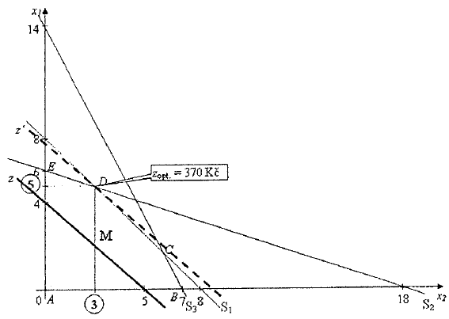
GRAFICKÉ ŘEŠENÍ ÚLOHY LINEÁRNÍHO PROGRAMOVÁNÍ

Slide 159
SIMPLEXOVÁ METODA

Slide 160
JEDNOFÁZOVÁ SIMPLEXOVÁ METODA (GRAFICKÉ ŘEŠENÍ ÚLOHY LINEÁRNÍHO PROGRAMOVÁNÍ)

Slide 161
TRUHLÁŘSKÁ DÍLNA - ZADÁNÍ
Malá truhlářská dílna zaměstnává pouze 2 dělníky (truhláře
a pomocníka) a vyrábí 2 výrobky (skříňky a stolky). Truhlář, který provádí vlastní práci se dřevem, je nasmlouván na 6 hodin denně
a pomocní, který provádí expedici a balení, na 8 hodin denně. Dostatečné množství ostatních surovin (dřevo a barva) a výrobních prostředků (stroje) máme k dispozici, resp. ho můžeme zajistit. Z výroby jedné skříňky dosahujeme zisku 3 000,- Kč, z jednoho stolku pak
2 000,- Kč. Dále víme, že na výrobu jedné skříňky je potřeba 2 hodiny práce truhláře a 2 hodiny práce pomocníka, na výrobu jednoho stolku pak 1 hodiny práce truhláře a 2 hodiny práce pomocníka. Úkolem je určit, kolik výrobků (kolik skříněk a kolik stolků) vyrobit denně tak, abychom dosáhli maximálního zisku a zároveň naši pracovníci nemuseli pracovat více hodin, než mají uvedeno ve smlouvě.

Slide 162
TRUHLÁŘSKÁ DÍLNA – ZADÁNÍ V TABULCE

Slide 163
MATEMATICKÁ FORMULACE SLOVNÍHO ZADÁNÍ
Z = 3 000 x₁ + 2 000 x₂: maximalizovat!
2 x₁ + 1 x₂ ≤ 6
2 x₁ + 2 x₂ ≤ 8
x₁ ≥ 0
x₂ ≥ 0

Slide 164
RYCHLÝ ZÁPIS MATEMATICKÉHO MODELU
Nejde o nic jiného než o „mechanické“ přepsání hodnot uvedených v jednotlivých řádcích tabulky zadání – čísla v řádcích stačí pronásobit proměnnými a kapacita pak tvoří pravou stranu omezení (pokud si tedy zadání přepíšeme do přehledné tabulky, je vytvoření matematického modelu otázkou několika sekund).

Slide 165
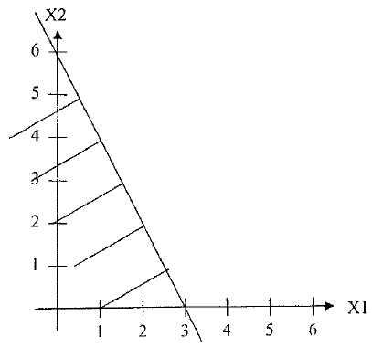
PRVNÍ OMEZENÍ: 2 x₁ + 1 x₂ ≤ 6

Slide 166
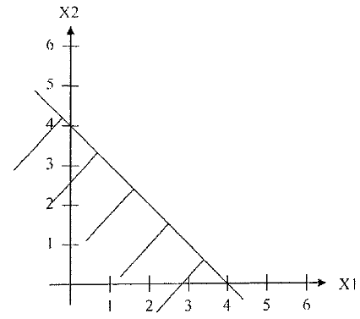
DRUHÉ OMEZENÍ: 2 x₁ + 2 x₂ ≤ 8

Slide 167
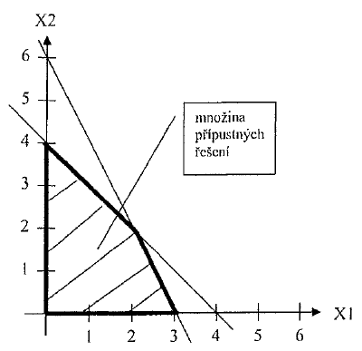
OBLAST ŘEŠENÍ

Slide 168
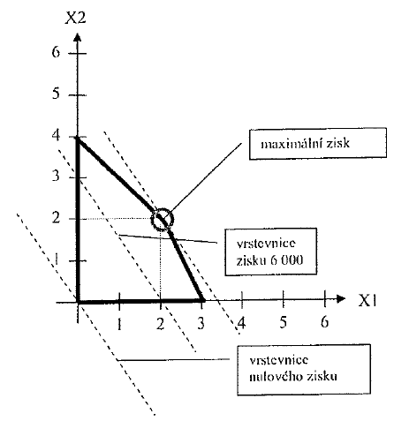
OPTIMÁLNÍ ŘEŠENÍ

Slide 169
MOŽNOSTI ZAKONČENÍ ÚLOHY LINEÁRNÍHO PROGRAMOVÁNÍ

Slide 170
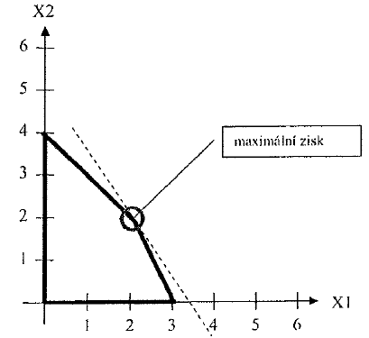
JEDNO OPTIMÁLNÍ ŘEŠENÍ

Slide 171
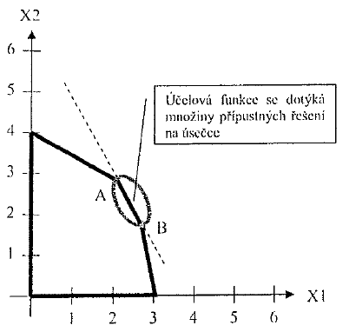
VÍCE OPTIMÁLNÍCH ŘEŠENÍ

Slide 172
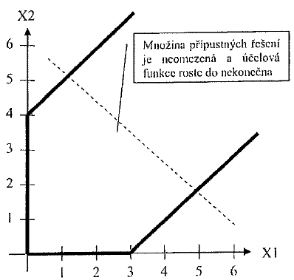
MNOŽINA VŠECH PŘÍPUSTNÝCH ŘEŠENÍ JE NEOMEZENÁ, ÚČELOVÁ FUNKCE NA NÍ ROSTE DO NEKONEČNA (NEEXISTUJE OPTIMÁLNÍ ŘEŠENÍ)

Slide 173
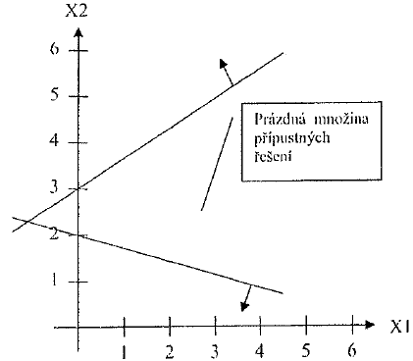
PRÁZDNÁ MNOŽINA PŘÍPUSTNÝCH ŘEŠENÍ

Slide 174
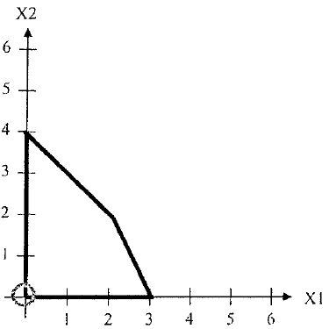
ŘEŠENÍ NENÍ OPTIMÁLNÍ – NIC NEVYRÁBÍME

Slide 175
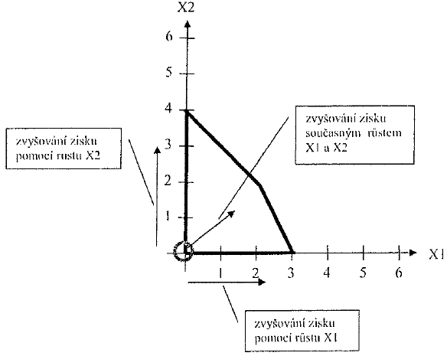
ZVYŠOVÁNÍ ZISKU

Slide 176
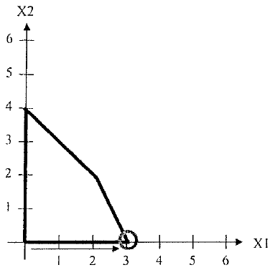
POSTUPNÁ OPTIMALIZACE – ZVYŠOVÁNÍ x₁

Slide 177
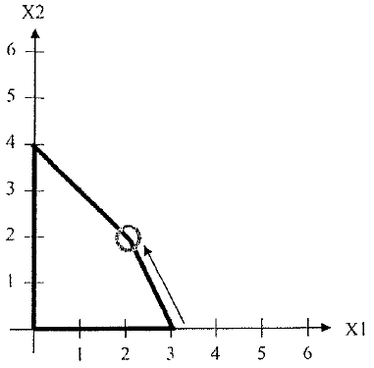
POSTUPNÁ OPTIMALIZACE – ZVYŠOVÁNÍ x₂

Slide 178
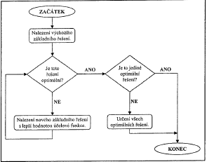
SCHÉMA SIMPLEXOVÉ METODY

Slide 179
ZADÁNÍ PŘÍKLADŮ K PROCVIČOVÁNÍ

Slide 180
PŘÍKLAD 1 – VÝROBNÍ PORTFOLIO
Firma vyrábí dva typy dřevěných hraček – nákladní autíčka
a vláčky. Autíčko prodává za 550,- Kč, vláček za 700,- Kč. Náklady na dřevo, které se při výrobě používá jako hlavní materiál, činí pro autíčko 50,- Kč, pro vláček 70,- Kč. Na výrobu obou hraček se podílejí řezbáři a lakýrníci, přičemž na jedno autíčko je zapotřebí
1 hodiny řezbářské práce a 1 hodiny dokončovací práce, na jeden vláček 2 hodiny řezbářské práce a 1 hodiny dokončovací práce. Náklady na řezbářskou práci činí 30,- Kč/h, na dokončovací práci 20,- Kč/h. Každý měsíc je k dispozici 5000 hodin řezbářské práce
a 3000 hodin dokončovací práce. Vzhledem k odbytu je pro firmu efektivní vyrobit maximálně 2000 autíček za měsíc, výroba vláčků není z hlediska poptávky omezena. Cílem firmy je najít výrobní program, který bude maximalizovat zisk, vyjádřený jako rozdíl tržeb a nákladů.

Slide 181
PŘÍKLAD 2 – SMĚŠOVACÍ PROBLÉM
Při návrhu vsázky pro výrobu litiny je třeba zajistit procentní obsah následujících chemických prvků: uhlík, mangan, křemík a síra (viz tabulku). K dispozici jsou 4 druhy vsázkového materiálu: hematit, ocelový odpad, vratný odpad a zrcadlovina. Tabulka uvádí obsah výše uvedených chemických prvků v těchto ingrediencích (v %) a cenu materiálu (v Kč/kg). Cílem je určit množství jednotlivých druhů materiálu použitého pro výslednou vsázku tak, aby byly respektovány všechny omezující podmínky (minimální a maximální procentuální obsah prvků ve směsi)
a náklady byly minimální.

Slide 182
TABULKA PRO ZADÁNÍ PŘÍKLADU 1
(VÝROBNÍ PORTFOLIO)
 | Hematit | Ocelový odpad | Vratný odpad | Zrcadlovina | Min | Max
Uhlík | 3,6 | 0,3 | 3,1 | 0,6 | 2,00 | 2,50
Mangan | 0,8 | 0,6 | 0,7 | 3 | 1,00 | 1,25
Křemík | 2,1 | 0,3 | 2,1 | 1 | 1,25 | 1,60
Síra | 0,03 | 0,04 | 0,1 | 0,3 |  | 0,10
Cena | 8 | 3 | 2 | 9

Slide 183
PŘÍKLAD 3 – „ŘEZNÁ ÚLOHA“
Firma se zabývá výrobou ptačích krmítek a budek.
Za 20 dní se uskuteční prodejní výstava, na které firma bude nabízet své výrobky. Cena krmítka bude
260,- Kč, cena budky 570,- Kč. Při výrobě se kromě jiného používají prkna o délce 30 cm, prkna dlouhá
25 cm a vruty, jichž je k dispozici 3000 kusů. Spotřeba materiálu a čas nezbytný k výrobě 1 kusu výrobku jsou uvedeny v tabulce. Firma má k dispozici
500 prken dlouhých 1,1 m a 150 prken o délce 1,4 m. Výrobce pracuje denně 8 hodin. Cílem je naplánovat výrobu tak, aby celkové tržby z prodeje byly maximální.

Slide 184
TABULKA PRO ZADÁNÍ PŘÍKLADU 3
(„ŘEZNÁ ÚLOHA“ – SPOTŘEBA MATERIÁLU A ČASOVÉ NÁROKY NA VÝROBU)
 | Krmítko | Budka
Prkna 30 cm | 1 | 2
Prkna 25 cm | 1 | 4
Vruty | 8 | 16
Čas (min) | 30 | 60

Slide 185
PŘÍKLAD 4 – OPTIMALIZACE PORTFOLIA
Vedení investiční společnosti zvažuje investici do akcií čtyř firem produkujících nápoje. Aby firma předešla ztrátám plynoucím z rizika spojeného s investováním do soukromého sektoru, rozhodlo se vedení společnosti část peněz investovat do vládních obligací. Celková investovaná částka činí 2 mil. Kč. Z dlouhodobého sledování finančního trhu vyplývají roční procenta výnosů a indexy rizika
u sledovaných cenných papírů, uvedených v tabulce („Investiční soubor“). Na poradě managementu společnosti bylo rozhodnuto o následujících pravidlech:
  Do akcií Českých mlékáren, a.s. se nesmí investovat více než 200,- tis. Kč.
  Investice do vládních obligací musí činit alespoň 20% všech investic.
  Z hlediska diverzifikace portfolia se do akcií žádné z firem vyrábějících alkoholické nápoje nesmí investovat více než 800,- tis. Kč.
  Celkový index rizika portfolia nesmí přesáhnout hodnotu 0,05.
Cílem společnosti je maximalizovat roční výnos portfolia při dodržení všech uvedených podmínek.

Slide 186
TABULKA PRO ZADÁNÍ PŘÍKLADU 4
(INVESTIČNÍ SOUBOR)
 | Výnos (%) | Index rizika
České pivovary, a.s. | 12 | 0,07
Víno Morava, a.s. | 9 | 0,09
Moravská švestka, a.s. | 15 | 0,05
České mlékárny, a.s. | 7 | 0,03
Vládní obligace | 6 | 0,01

Slide 187
PŘÍKLAD 5a – DOPRAVNÍ PROBLÉM
Firma vyrábějící bramborové lupínky zřizuje tři nové pobočky v Benešově, Jihlavě a Táboře. Hlavní surovinou jsou brambory, které se budou dovážet ze skladů v Humpolci a Pelhřimově (viz mapu). V tabulce jsou uvedeny týdenní kapacity skaldů a plánované týdenní požadavky výroben (v tunách brambor). Přeprava brambor se bude uskutečňovat po železnici (jednou týdně). Tabulka obsahuje jednotkové náklady na přepravu jedné tuny brambor od jednotlivých dodavatelů k odběratelům. Cílem je naplánovat přepravu brambor tak, aby celkové přepravní náklady byly minimální.

Slide 188
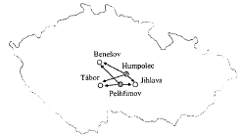
MAPA PRO ZADÁNÍ DOPRAVNÍHO PROBLÉMU (PŘÍKLAD 5)

Slide 189
TABULKA PRO ZADÁNÍ DOPRAVNÍHO PROBLÉMU (PŘÍKLAD 5a)
SKLAD/PROVOZOVNA | Benešov | Jihlava | Tábor | Kapacita
Humpolec | 330 | 250 | 350 | 70
Pelhřimov | 300 | 240 | 250 | 80
Požadavek | 45 | 60 | 35

Slide 190
PŘÍKLAD 5b – DOPRAVNÍ PROBLÉM
Předpokládejme, že v předcházejícím příkladu si bude přepravní společnost účtovat ceny za přepravu (pronájem) jednoho vagónu mezi jednotlivými dodavateli a odběrateli podle tabulky (viz dále). Kapacity dodavatelů a požadavky odběratelů jsou shodné s hodnotami, zadanými v příkladu. Cílem je určit jednak kolik tun brambor se bude přepravovat mezi jednotlivými místy, ale také stanovit, kolik vagónů bude na tuto přepravu použito. Předpokládejme, že k přepravě lze použít vagóny
o kapacitě 18 tun.

Slide 191
TABULKA PRO ZADÁNÍ DOPRAVNÍHO PROBLÉMU (PŘÍKLAD 5b)
SKLAD/PROVOZOVNA | Benešov | Jihlava | Tábor
Humpolec | 4200 | 4800 | 5300
Pelhřimov | 5100 | 3400 | 3700

Slide 192
PŘÍKLAD 6 – PŘIŘAZOVACÍ PROBLÉM
Stavební firma má za úkol vyhloubit základy na čtyřech parcelách v následujících pražských čtvrtích: Michle, Prosek, Radlice a Trója. Výkopové práce budou provedeny bagry, nacházejícími se ve čtyřech různých garážích. Vzdálenosti (v km) mezi garážemi a parcelami jsou uvedeny v tabulce. Cílem je minimalizovat celkovou vzdálenost, nutnou pro přepravu bagrů na staveniště. Předpokládáme, že výkopové práce na všech parcelách budou probíhat současně, tj. na každé parcele bude pracovat právě jeden bagr.

Slide 193
TABULKA PRO ZADÁNÍ PŘÍKLADU 6 (PŘIŘAZOVACÍ PROBLÉM)
GARÁŽ/PARCELA | Michle | Prosek | Radlice | Trója
Garáž 1 | 5 | 22 | 12 | 18
Garáž 2 | 15 | 17 | 6 | 10
Garáž 3 | 8 | 25 | 5 | 20
Garáž 4 | 10 | 12 | 19 | 12

Slide 194
LITERATURA - I
BĚLOHOUBEK, P. Logistika v řízení podniku I. Brno: ICB, 1996, 95 s.
ISBN 80-902175-0-8.
BĚLOHOUBEK, P. Logistika v řízení podniku II. Logistika v řízení lidských zdrojů. Brno: ICB, 1997, 76 s. ISBN 80-902175-1-6.
BĚLOHOUBEK, P. Logistika v řízení podniku III. Reengineering. Brno: ICB, 1997, 102 s. ISBN 80-902175-3-2.
BĚLOHOUBEK, P. Logistika v řízení podniku IV. Industrial Engineering. Brno: ICB, 1998, 76 s. ISBN 80-902175-7-5.
BĚLOHOUBEK, P. Logistika v řízení podniku V. Engineering a management výrobků a procesů. Brno: ICB, 1999, 78 s. ISBN 80-86308-00-6.
ČEMERKOVÁ, Š., KLABUSAYOVÁ, N. Výrobní logistika pro prezenční formu studia. Karviná: Obchodně podnikatelská fakulta v Karviné, 2013, 116 s.

Slide 195
LITERATURA - II
DOSKOČIL, R. Kvantitativní metody. Studijní text pro prezenční a kombinovanou formu studia. 1 vyd. Brno: AKADEMICKÉ NAKLADATELSTVÍ CERM, 2011, 160 s. ISBN 978-80-214-4247-4.
DOSTÁL, P., RAIS, K., SOJKA, Z. Pokročilé metody manažerského rozhodování.
1. vyd. Praha: Grada Publishing, 2005, 166 s. ISBN 80-247-1338-1.
DRAHOTSKÝ, I., ŘEZNÍČEK, B. Logistika - procesy a jejich řízení. 1. vyd. Brno: Computer Press, 2003, 334 s. ISBN 80-7226-521-0.
DUDOVÁ, A. Logistika. Základy logistiky. 1. vyd. Kralice na Hané: Computer Media, 2013, 104 s. ISBN 978-80-7402-149-7.
DUPAĹ, A., BREZINA, I. Logistika v manažmente podniku. Bratislava: SPRINT, 2006, 326 s. ISBN 80-89085-38-5.
FÁBRY, J. Matematické modelování. 1. vyd. Praha: Professional Publishing, 2011, 180 s. ISBN 978-80-7431-066-9.
FIALA, P. Modely a metody rozhodování. 2. přeprac. vyd. Praha: Nakladatelství Oeconomica, 2008, 292 s. ISBN 978-80-245-1345-4.
FIALA, P. a kol. Operační výzkum – nové trendy. 1. vyd. Praha: Professional Publishing, 2010. 239 s. ISBN 978-80-7431-036-2.

Slide 196
LITERATURA - III
FOTR, J., DĚDINA, J., HRŮZOVÁ, H. Manažerské rozhodování. 2. upr. a rozšíř. vyd. Praha: EKOPRESS, 2000, 231 s. ISBN 80-86119-20-3.
FOTR, J., DĚDINA, J., HRŮZOVÁ, H. Manažerské rozhodování. 3. upr. a rozšíř. vyd. Praha: EKOPRESS, 2003, 250 s. ISBN 80-86119-69-6.
FOTR, J., ŠVECOVÁ, L., DĚDINA, J., HRŮZOVÁ, H., RICHTER, J. Manažerské rozhodování – postupy, metody a nástroje. 1. vyd. Praha: Ekopress, 2006, 409 s. ISBN 80-86929-15-9.
GROSS, I. Kvantitativní metody v manažerském rozhodování. 1. vyd. Praha: Grada Publishing, 2003, 432 s. ISBN 80-247-0421-8.
CHRISTOPHER, M. Logistika v marketingu. 1. vyd. Praha: Management Press, 2000, 166 s. ISBN 80-7261-007-4.
JABLONSKÝ, J. Operační výzkum. Kvantitativní modely pro ekonomické rozhodování. 3. vyd. Praha: Professional Publishing, 2007, 323 s.
ISBN 978-80-86946-44-3.
JUROVÁ, M. Obchodní logistika (pro obory ekonomika a management). Studijní text pro prezenční i kombinované studium. 2. přeprac. a dopl. vyd. Brno: AKADEMICKÉ NAKLADATELSTVÍ CERM, 2009, 175 s. ISBN 978-80-214-3852-1.

Slide 197
LITERATURA - IV
JUROVÁ, M. a kol. Výrobní procesy řízené logistikou. 1. vyd. Brno: BizBook, 2013, 260 s. ISBN 978-80-265-0059-9.
KOŘENÁŘ, V., LAGOVÁ, M., a kol. Optimalizační metody. 1. vyd. Praha: Nakladatelství Oeconomica, 2003, 187 s. ISBN 80-245-0609-2.
KUBÁTOVÁ, J. Kvantitativní manažerské metody. 1. vyd. Olomouc: Univerzita Palackého v Olomouci, 2000, 199 s. ISBN 80-244-0144-4.
LAMBERT, D., STOCK, J. R., ELLRAM, L. Logistika. 2. vyd. Brno: Computer Press, 2005, 589 s. ISBN 80-251-0504-0.
LUKÁŠ, L. Pravděpodobnostní modely v managementu. Teorie zásob a statistický popis poptávky. 1. vyd. Praha: Academia, 2012, 207 s.
ISBN 978-80-200-2005-5.
LUKOSZOVÁ, X. Nákup a jeho řízení. 1. vyd. Brno: Computer Press, 2004, 170 s. ISBN 80-251-0174-6.

Slide 198
LITERATURA - V
MACHÁTOVÁ, A. Logistický management. Učební texty – cvičení. Olomouc: Moravská vysoká škola Olomouc, 2010, 23 s.
PELIKÁN, J., CHÝNA, V. Kvantitativní management. 1. vyd. Praha: Nakladatelství Oeconomica, 2011, 320 s. ISBN 978-80-245-1830-5.
PLEVNÝ, M., ŽIŽKA, M. Modelování a optimalizace v manažerském rozhodování. 2. vyd. Plzeň: Západočeská univerzita v Plzni, 2010, 296 s.
ISBN 978-80-7043-933-3.
PRECLÍK, V. Průmyslová logistika. Praha: Nakladatelství ČVUT, 2006, 359 s. ISBN 80-01-03449-6.
RAIS, K., DOSKOČIL, R. Operační a systémová analýza I. Studijní text pro prezenční a kombinovanou formu studia. 1. vyd. Brno: AKADEMICKÉ NAKLADATELSTVÍ CERM, 2011, 125 s. ISBN 978-80-214-4364-8.
SCHULTE, CH. Logistika. 1. vyd. Praha: Victoria Publishing, 1991, 301 s.
ISBN 80-85605-87-2.

Slide 199
LITERATURA - VI
SIXTA, J., MAČÁT, V. Logistika – teorie a praxe. 1. vyd. Brno: Computer Press, 2005, 315 s. ISBN 80-251-0573-3.
STEHLÍK, A., KAPOUN, J. Logistika pro manažery. 1. vyd. Praha: Ekopress, 2008, 266 s. ISBN 978-80-86929-37-8.
SYNEK, M. a kol. Manažerská ekonomika. 5. aktualiz. a dopl. vyd. Praha: Grada Publishing, 2011, 471 s. ISBN 978-80-247-3494-1.
ŠEDA, M. Teorie grafů. Brno: VUT v Brně, 2003, 89 s.
TALAŠOVÁ, J. Fuzzy metody vícekriteriálního hodnocení a rozhodování. 1. vyd. Olomouc: Univerzita Palackého v Olomouci, 2003, 179 s. ISBN 80-244-0614-4.
ŠMEREK, M., MOUČKA, J. Ekonomicko-matematické metody. 1. vyd. Brno: Univerzita obrany, 2008, 122 s. ISBN 978-80-7231-526-0.
TOMEK, G., VÁVROVÁ, V. Řízení výroby a nákupu. 1. vyd. Praha: Grada Publishing, 2007, 378 s. ISBN 978-80-247-1479-0.

Slide 200
LITERATURA - VII
VANĚČEK, D. Logistika. České Budějovice: Jihočeská univerzita v Českých Budějovicích, 2008, 177 s.
Systém tahu ve výrobním prostředí. 1. vyd. Brno: SC&C, 2008, 95 s.
ISBN 978-80-904099-0-3.

